Slide 1
7. Rechercher le tout ou une partie dans une composition
Notes:
Aujourd’hui, nous allons apprendre à faire des schémas pour résoudre un type de problèmes.
Le problème vous paraitra peut-être facile, mais rappelez-vous que notre objectif dans cette séance est de schématiser.

Slide 2
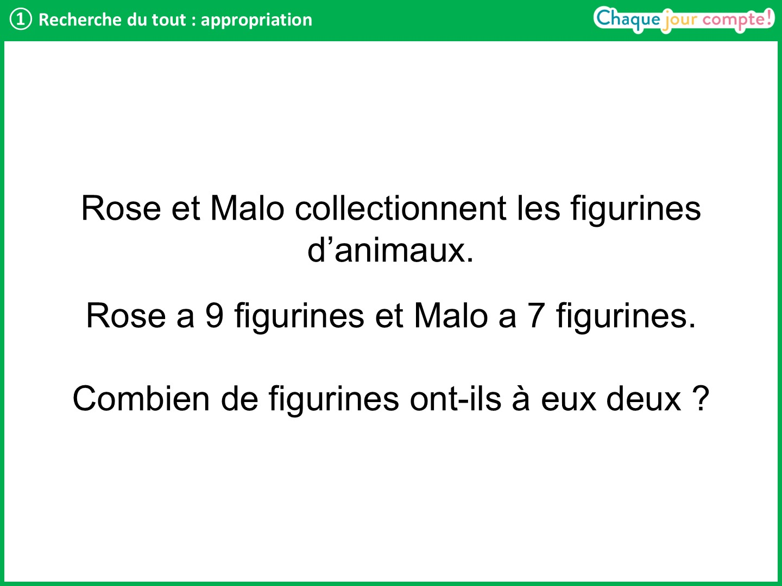
Notes:
Faire lire le problème par un élève. Relire si besoin.
Que cherche-t-on ? → On cherche combien de figurines Rose et Malo ont en tout.
Ont-ils plus ou moins de figurines en les mettant ensemble ? → Ils en ont plus, car ils regroupent leurs figurines.
Prenez vos ardoises. Vous allez faire un schéma pour représenter ce problème.
Préciser qu’un schéma doit représenter les données de l’énoncé. Il doit être simple, ce n’est pas un dessin.
Laisser un moment aux élèves pour schématiser. Passer dans les rangs pour aider les élèves et valider ou invalider les représentations.
Reprendre en collectif : est-ce que cela change la résolution du problème que les figurines soient bien dessinées ? → Non.
Comment peut-on représenter simplement les figurines ? → On peut faire des petits carrés ou des ronds par exemple.

Slide 3
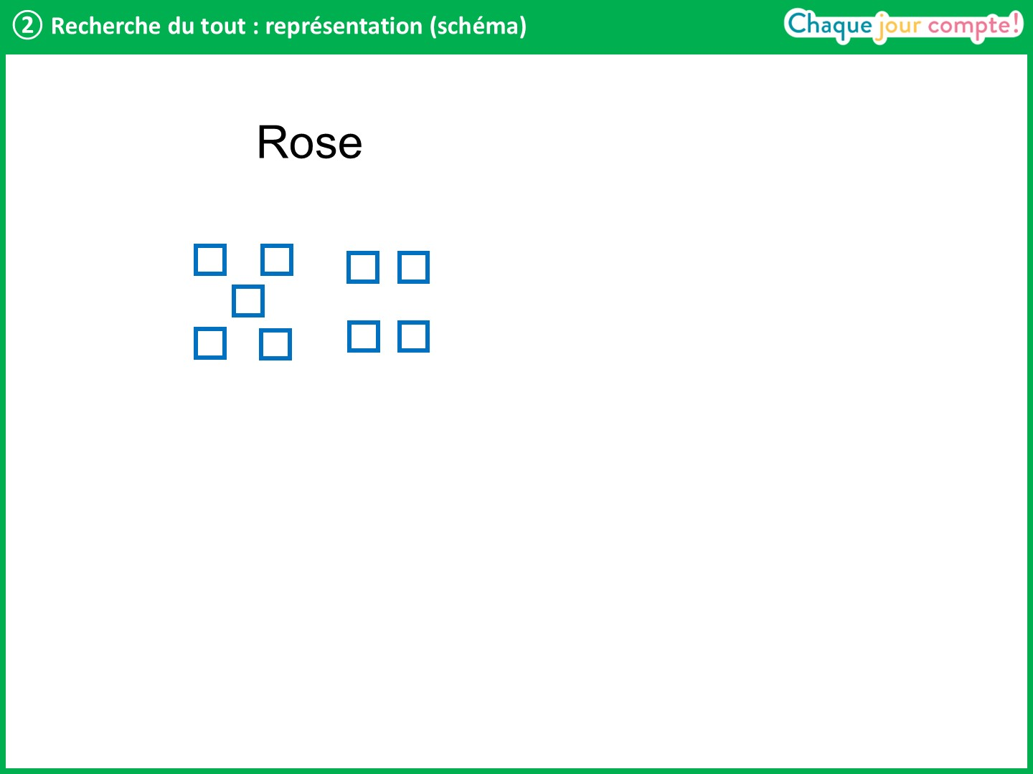
Notes:
Chaque carré représente une figurine. Voici les 9 figurines de Rose : elles sont donc représentées par 9 petits carrés.
Qu’avez-vous représenté ensuite ? → Les 7 figurines de Malo.

Slide 4
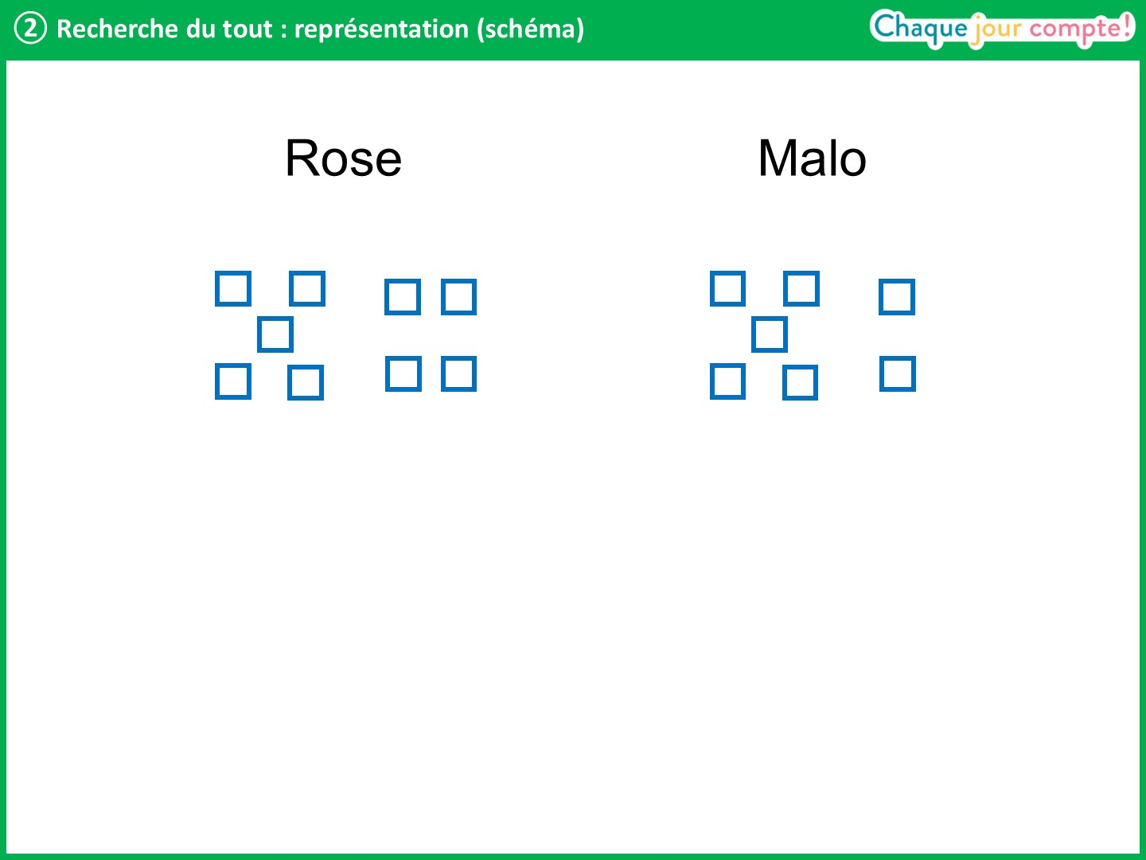
Notes:
Voici les 7 figurines de Malo : elles sont représentées par 7 petits carrés.
À présent, que cherche-t-on ? → Le nombre total de figurines des enfants.
Faire émerger que l’on peut entourer l’ensemble des figurines des deux enfants pour montrer qu’on les met ensemble.

Slide 5
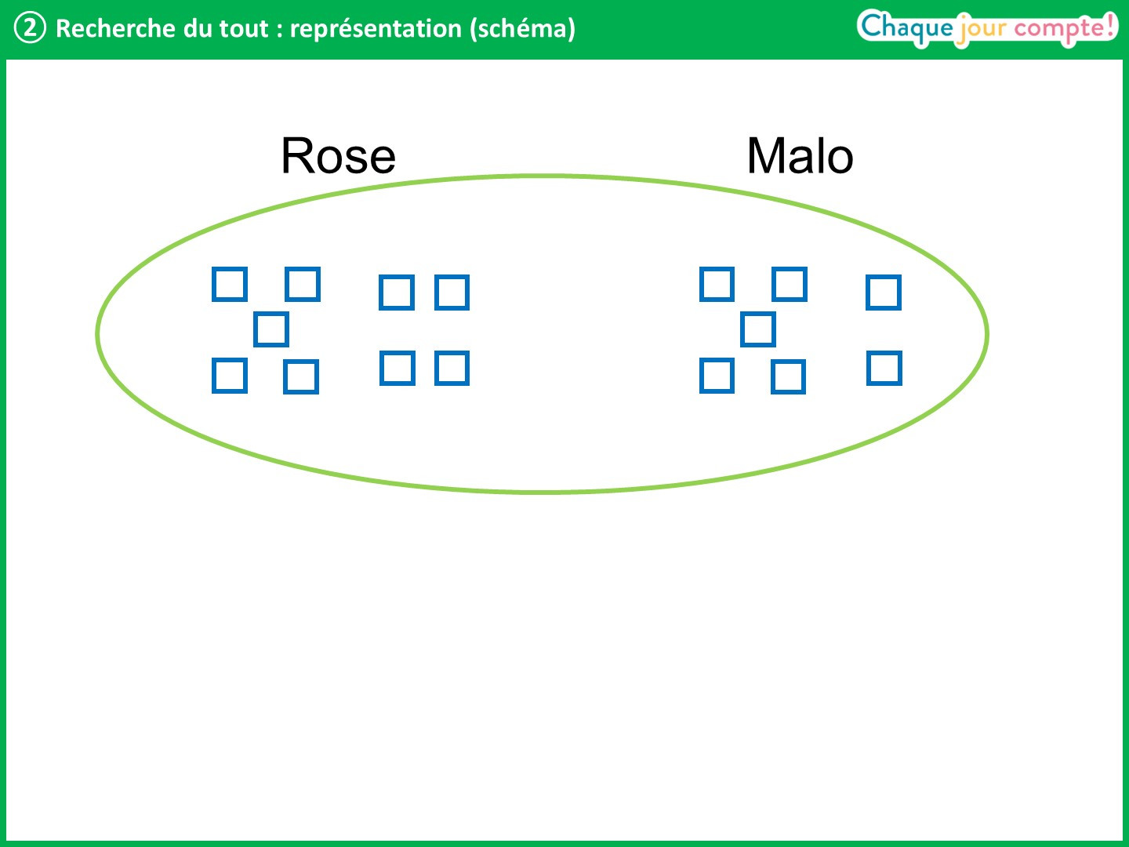
Notes:
Comment peut-on montrer ce que l’on cherche ?
Faire émerger qu’on met un point d’interrogation à côté de l’ensemble des figurines entourées.
En général, le point d’interrogation indique que l’on ne connait pas la valeur, donc on l’utilise pour montrer ce que l’on cherche dans un problème. La question posée nous permet d’identifier ce que l’on cherche.

Slide 6
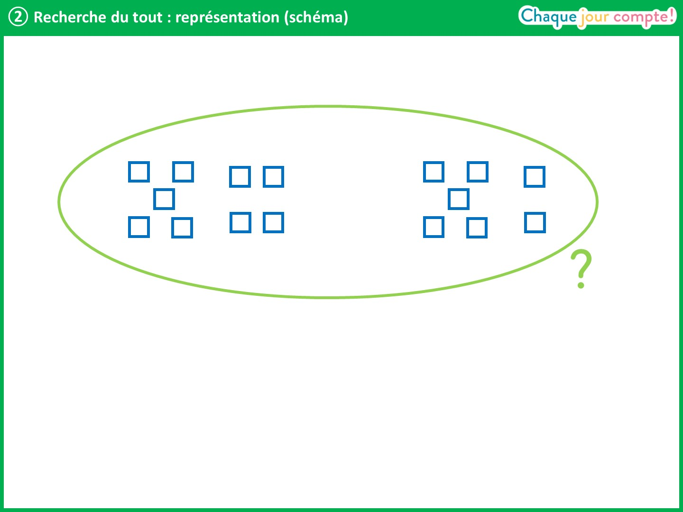
Notes:
On vient de représenter le problème par un schéma.

Slide 7
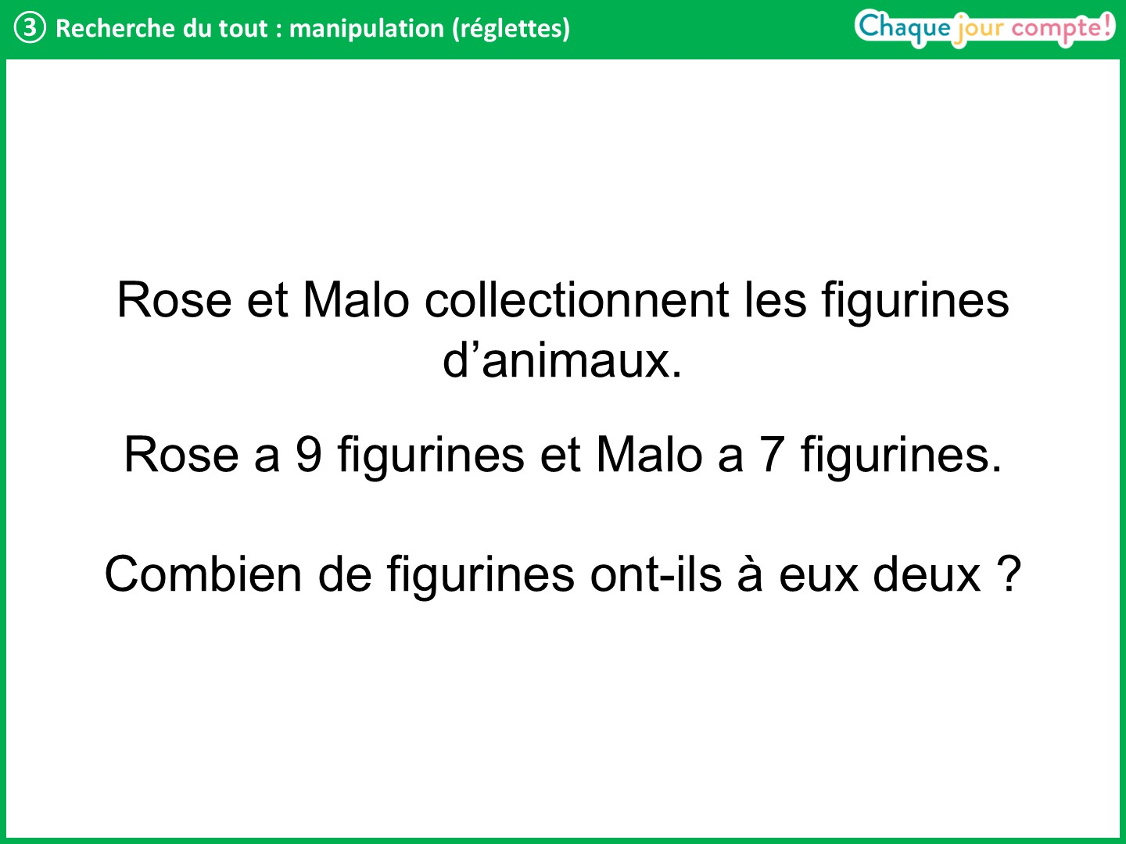
Notes:
A présent, nous allons voir une autre manière de représenter ce problème.
Faire relire le problème par un élève.
Vous allez travailler par deux. Prenez vos réglettes, ne prenez que les réglettes blanches : chaque réglette blanche représente une figurine.
Vous allez les organiser sur votre table pour représenter cette situation.
Laisser quelques instants aux élèves, puis reprendre en collectif :
Quelles informations avons-nous ? → Rose a 9 figurines.

Slide 8
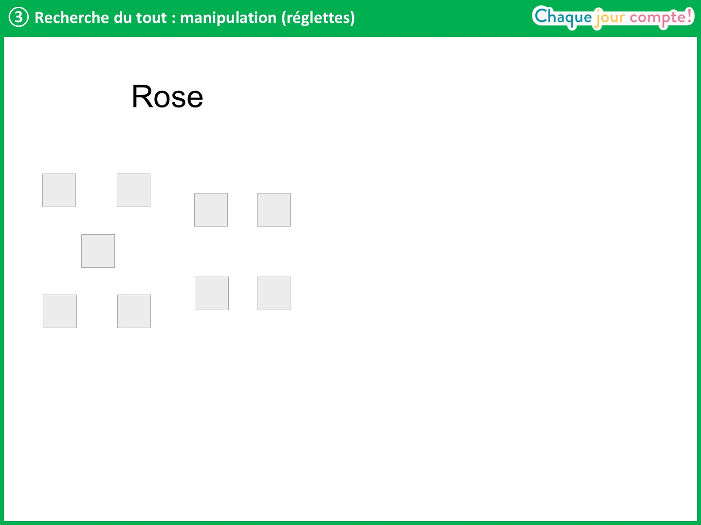
Notes:
Voici les 9 figurines de Rose, représentées par 9 réglettes blanches.
Maintenant, on va représenter les 7 figurines de Malo.

Slide 9
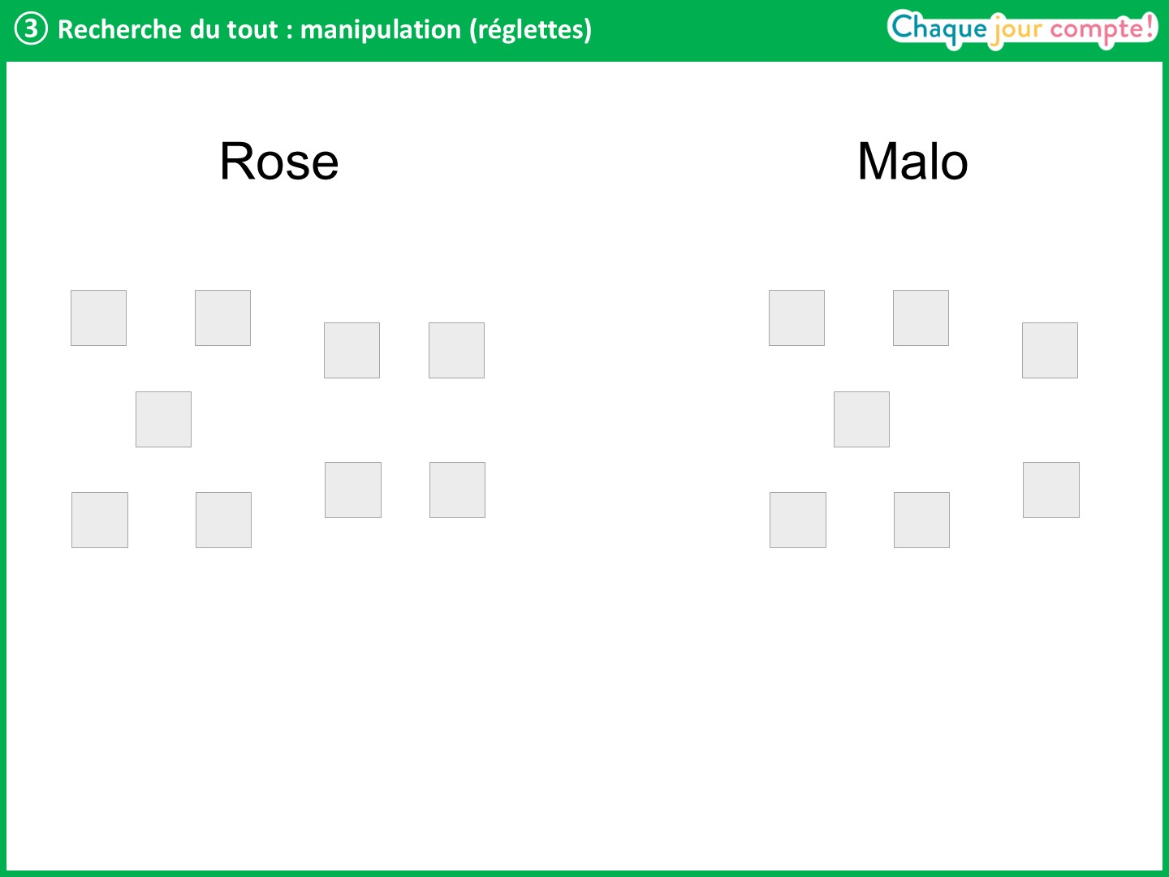
Notes:
Voici les 7 figurines de Malo représentées par 7 réglettes blanches.
Maintenant, placez les 9 réglettes blanches de Rose côte à côte.
Laisser les élèves aligner les 9 réglettes.

Slide 10
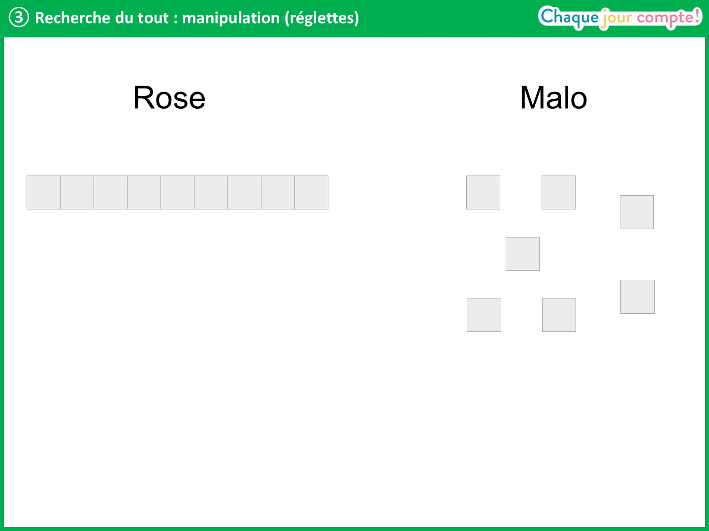
Notes:
Faites la même chose avec les 7 réglettes de Malo : mettez-les côte à côte pour les aligner.

Slide 11
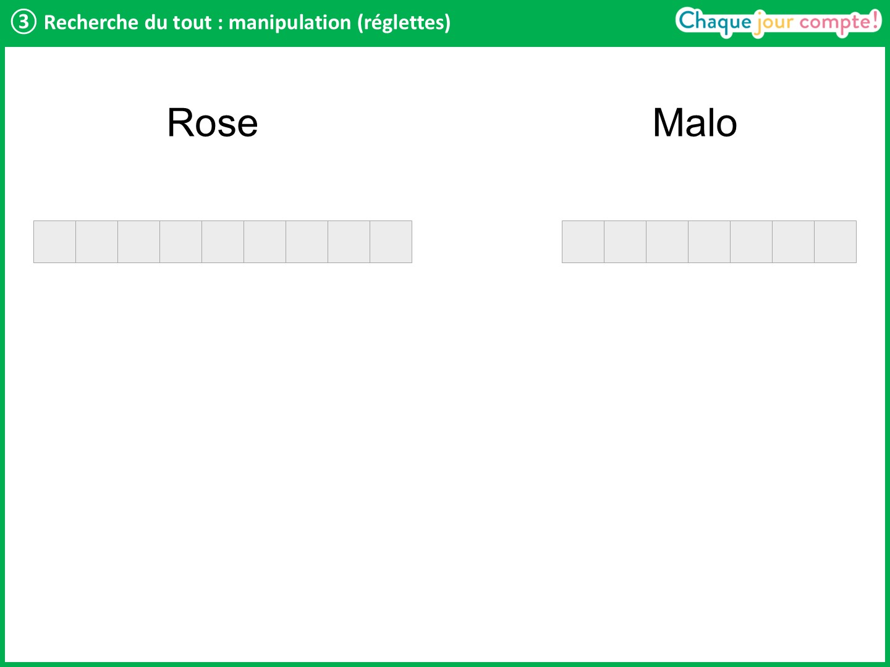
Notes:
Vous reconnaissez des trains de réglettes. Pouvez-vous proposer une solution pour remplacer les 9 réglettes par une seule ?
Faire émerger qu’on peut mettre la réglette 9 (bleue) à la place des 9 réglettes blanches.

Slide 12
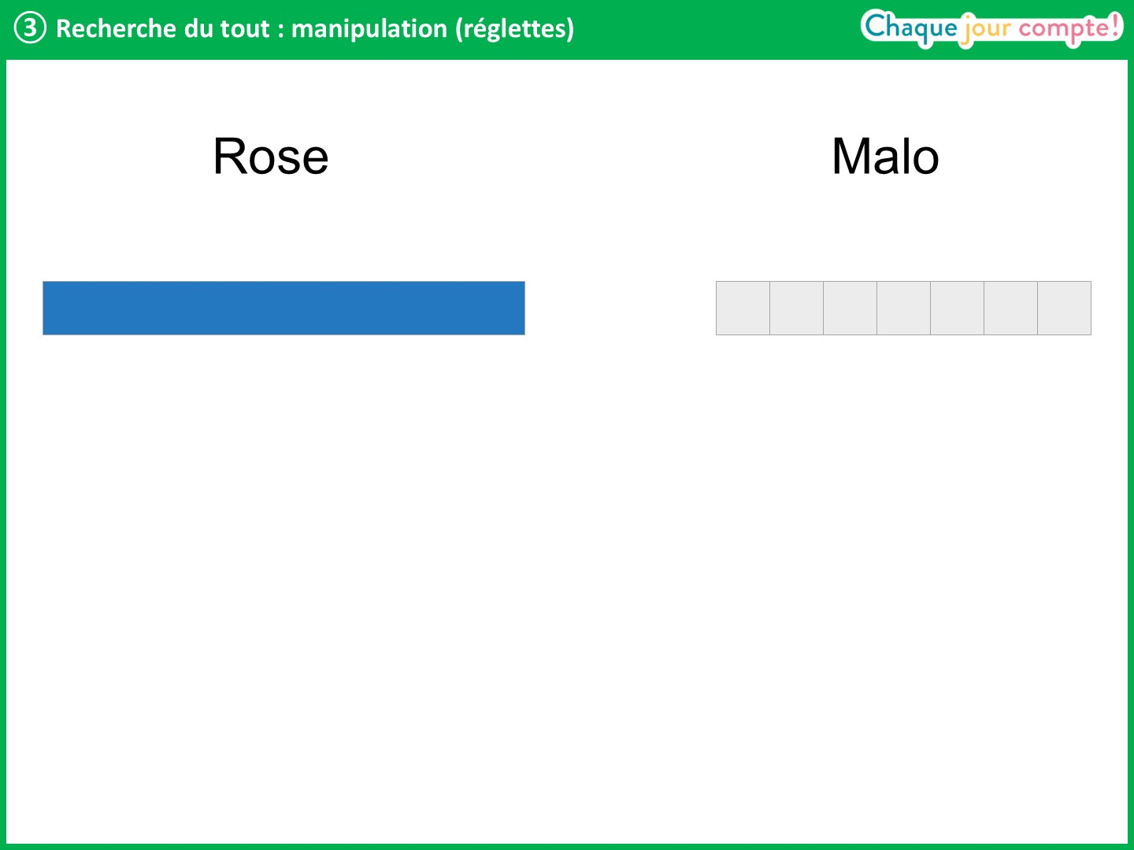
Notes:
Faites la même chose avec les 7 réglettes blanches. Par quelle réglette peut-on remplacer ces 7 réglettes ?
Faire émerger qu’on peut mettre la réglette 7 (noire) à la place des 7 réglettes blanches.

Slide 13
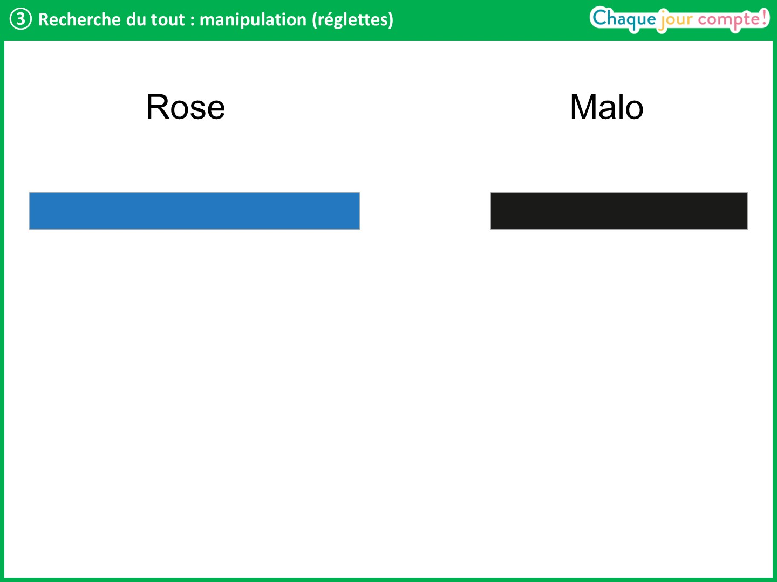
Notes:
Quelle est la question posée dans ce problème ? → Combien de figurines ont-ils à eux deux ?
Il faut donc mettre ensemble les cubes de Rose et de Malo.
Comment va-t-on placer ces réglettes ?
Faire émerger qu’il faut placer les deux réglettes côte à côte.

Slide 14
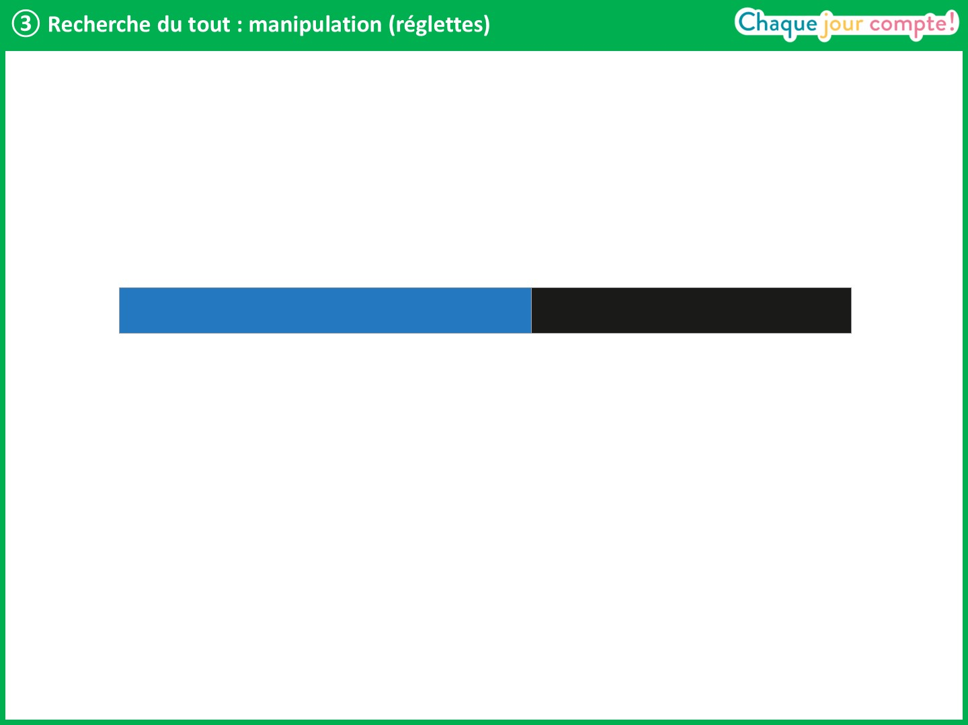
Notes:
Que cherche-t-on ? → On cherche quelle réglette fait la même longueur que ces deux réglettes réunies.

Slide 15

Notes:
Demander aux élèves de trouver quelles réglettes placer pour obtenir la même longueur que l’ensemble des réglettes.

Slide 16
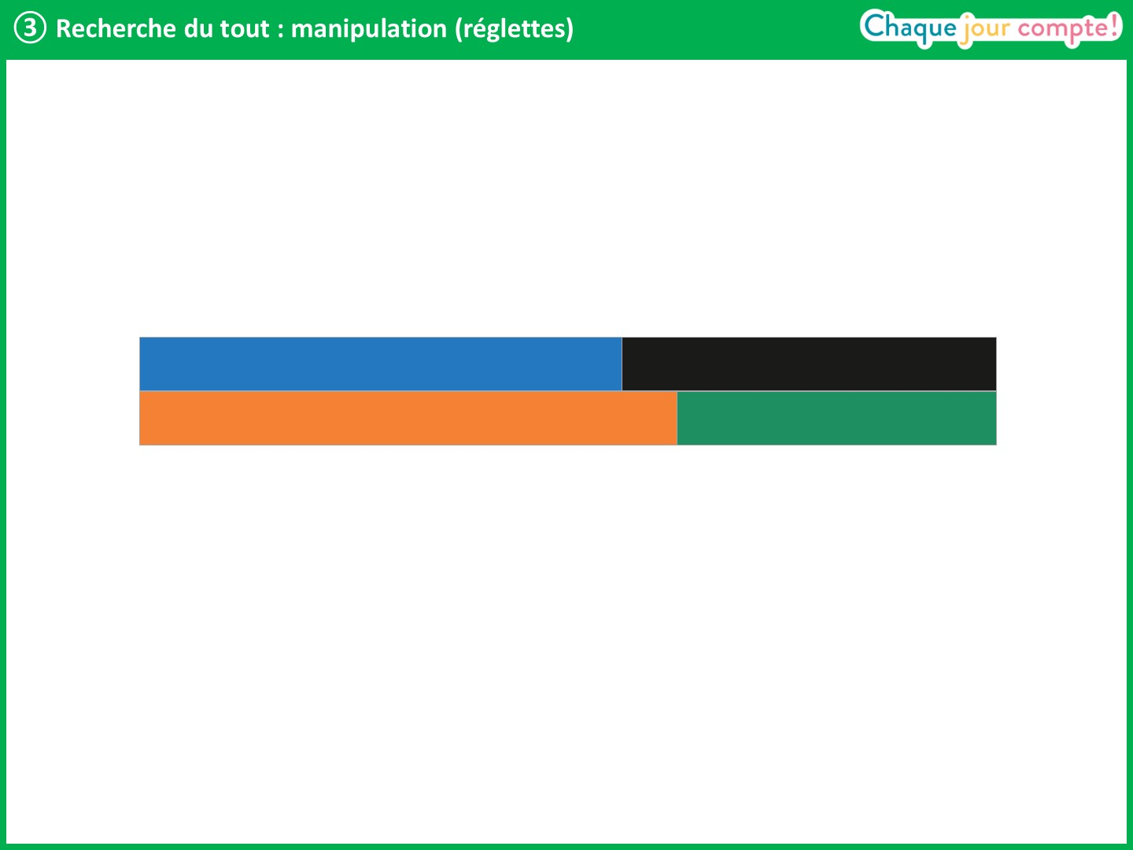
Notes:
La réglette orange ne suffit pas, il faut prendre en plus la réglette vert foncé.
Cela forme le nombre 16.

Slide 17
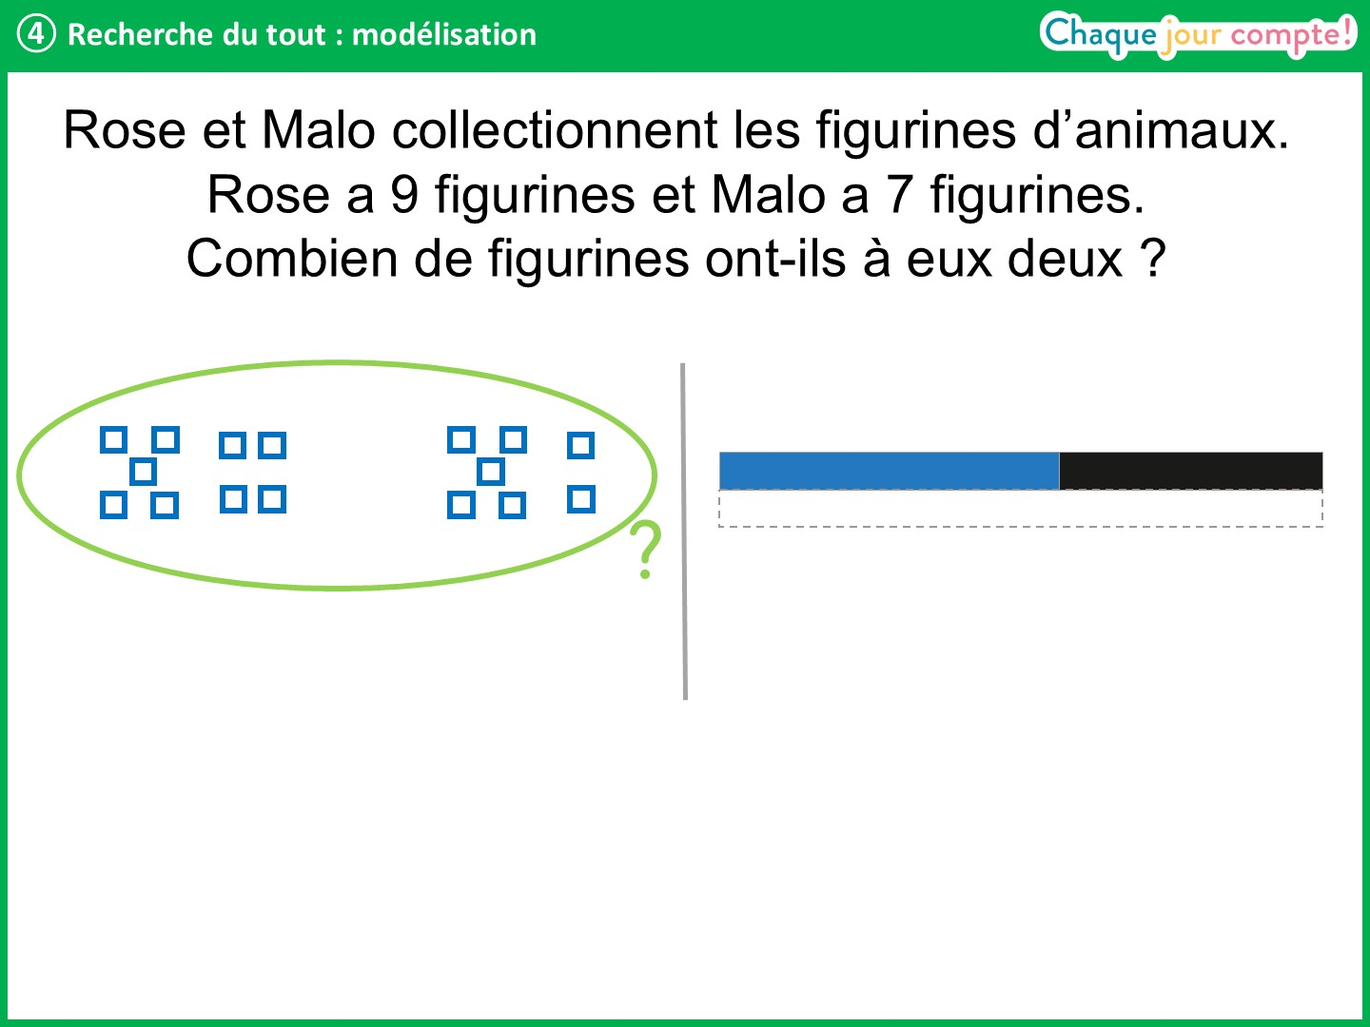
Notes:
Nous venons de représenter le problème de deux manières différentes : par un schéma et avec les réglettes.
Demander aux élèves d’écrire le calcul qui permet de trouver la réponse au problème. Laisser quelques instants puis reprendre en collectif.

Slide 18
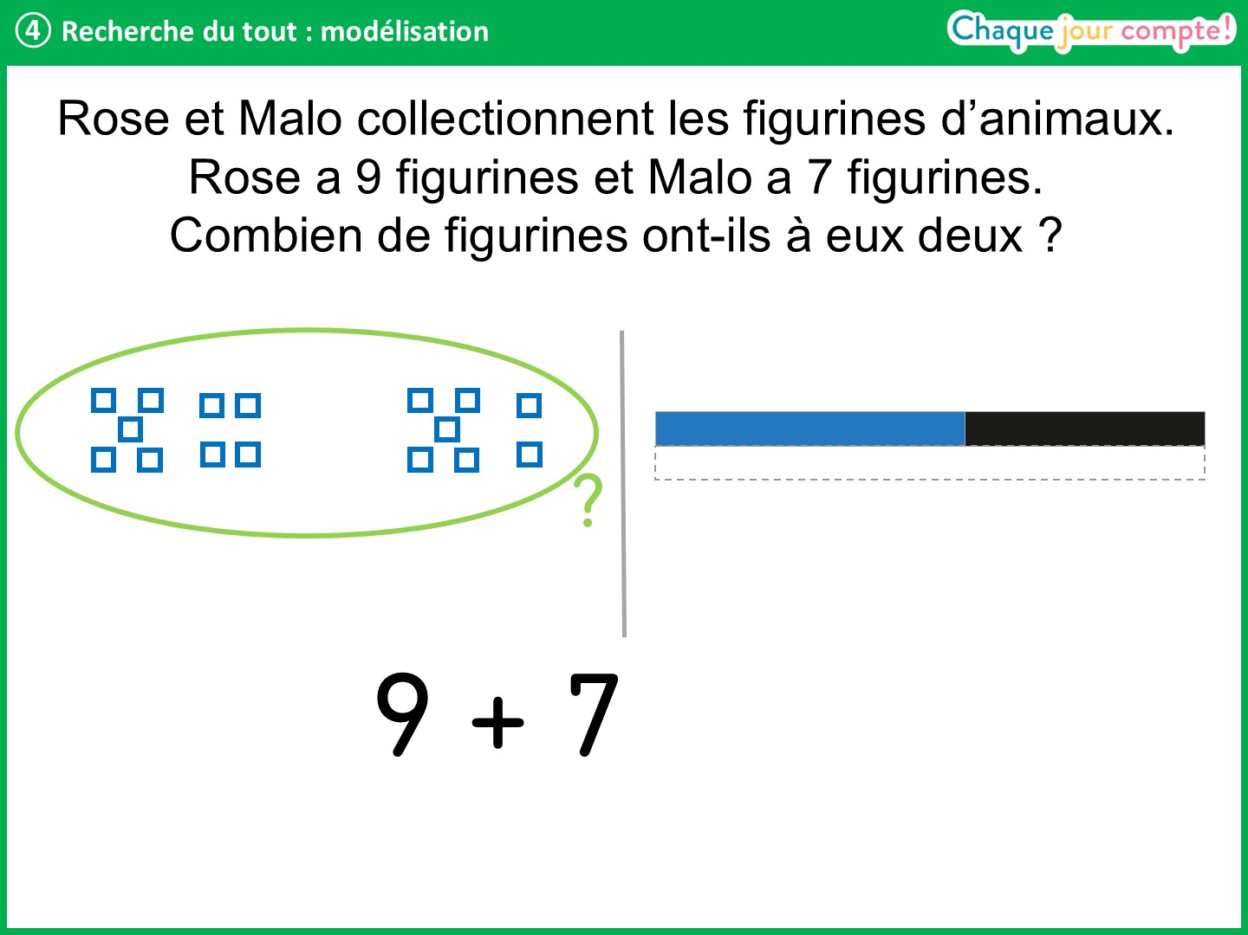
Notes:
Faire verbaliser par les élèves que l’on cherche combien de figurines il y a en tout.
Que ce soit sur le schéma ou le schéma des réglettes, on voit qu’il faut faire une addition : 9 + 7.
Interroger un élève pour donner le résultat.

Slide 19
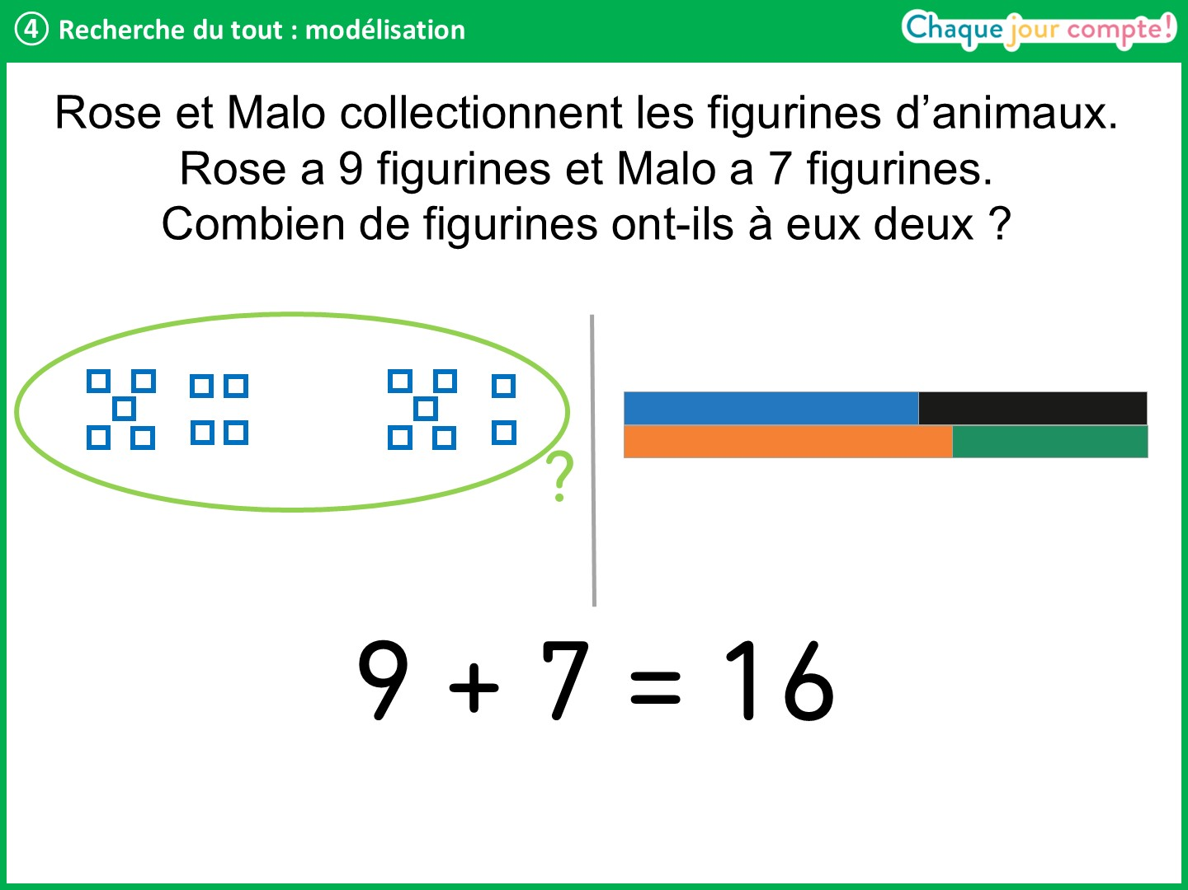
Notes:
9 + 7 = 16.
On peut le vérifier avec les réglettes : la réglette orange et la réglette vert foncé forment le nombre 16.
Demander à un élève de rappeler la question et de formuler une phrase réponse.

Slide 20
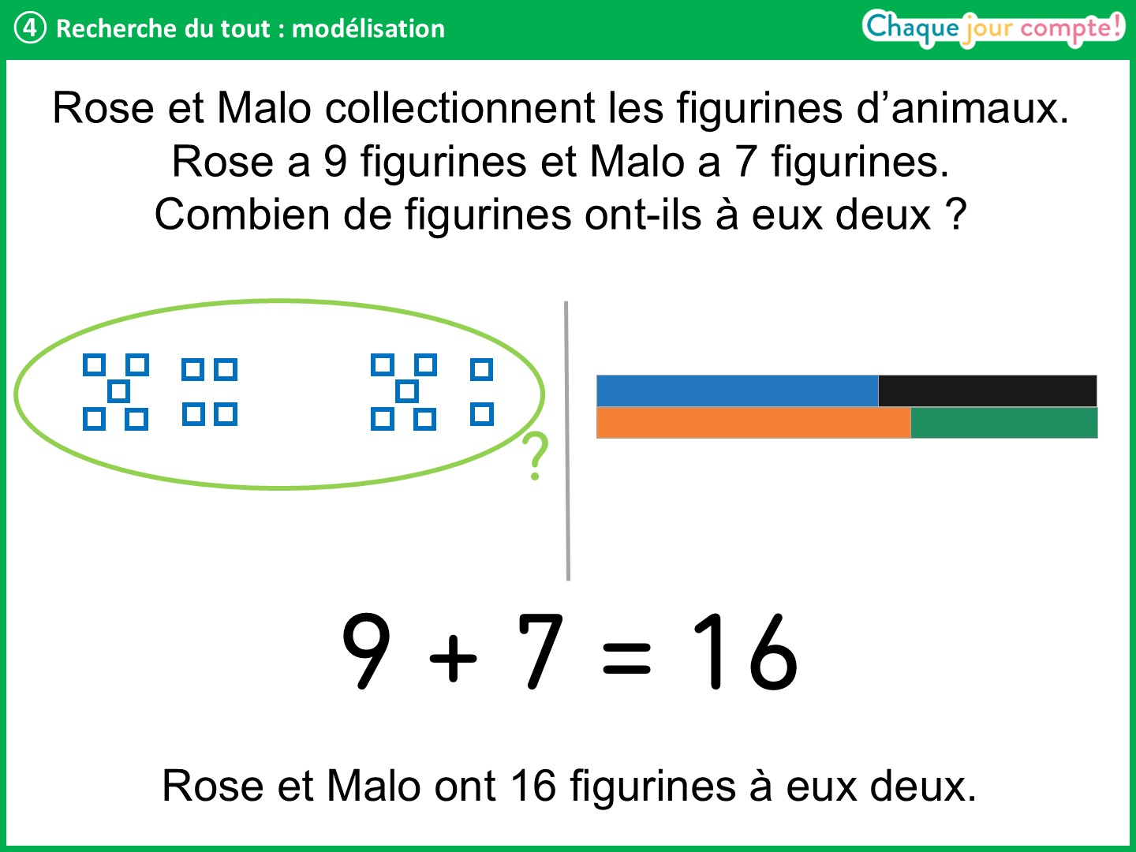
Notes:
Rose et Malo ont 16 figurines à eux deux.
Nous allons à présent résoudre un second problème, un peu différent.

Slide 21
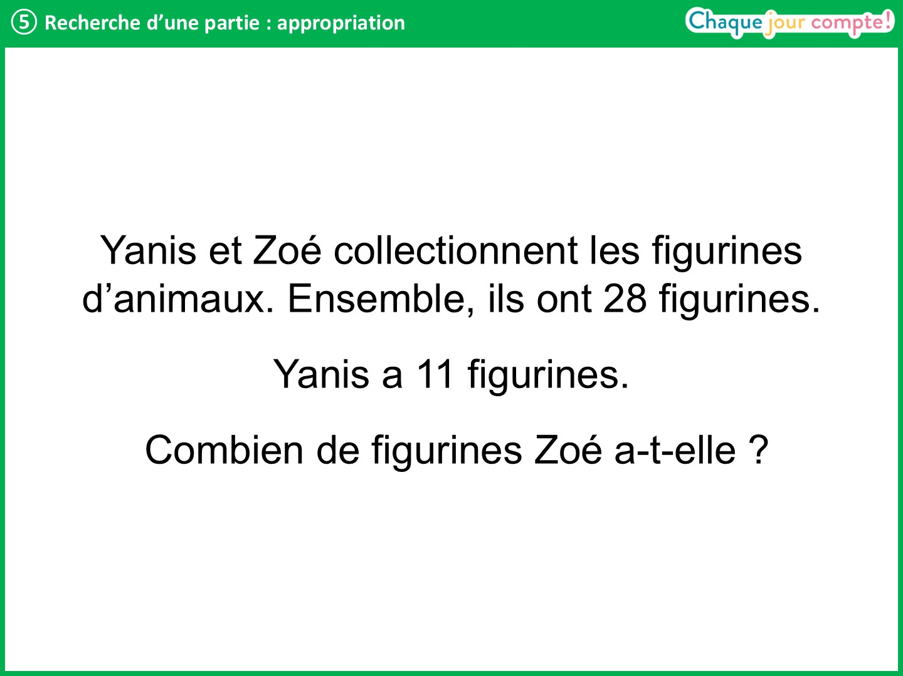
Notes:
Faire lire le problème par un élève. Relire si besoin.
Que cherche-t-on ici ? → On cherche combien de figurines a Zoé.
Zoé toute seule a-t-elle plus ou moins de figurines que les deux enfants réunis ? → Moins, car les figurines de Zoé sont une partie de l’ensemble des figurines.
Vous allez faire un schéma sur vos ardoises pour représenter ce problème.
Est-ce qu’on doit dessiner les 28 figurines une par une ? → Non, on peut utiliser des barres de dizaines pour représenter des groupes de 10 figurines.
Commencez par représenter les 28 figurines que les enfants ont en tout, puis finissez le schéma. Laisser un moment aux élèves pour schématiser. Passer dans les rangs pour aider les élèves et valider ou invalider les représentations.

Slide 22
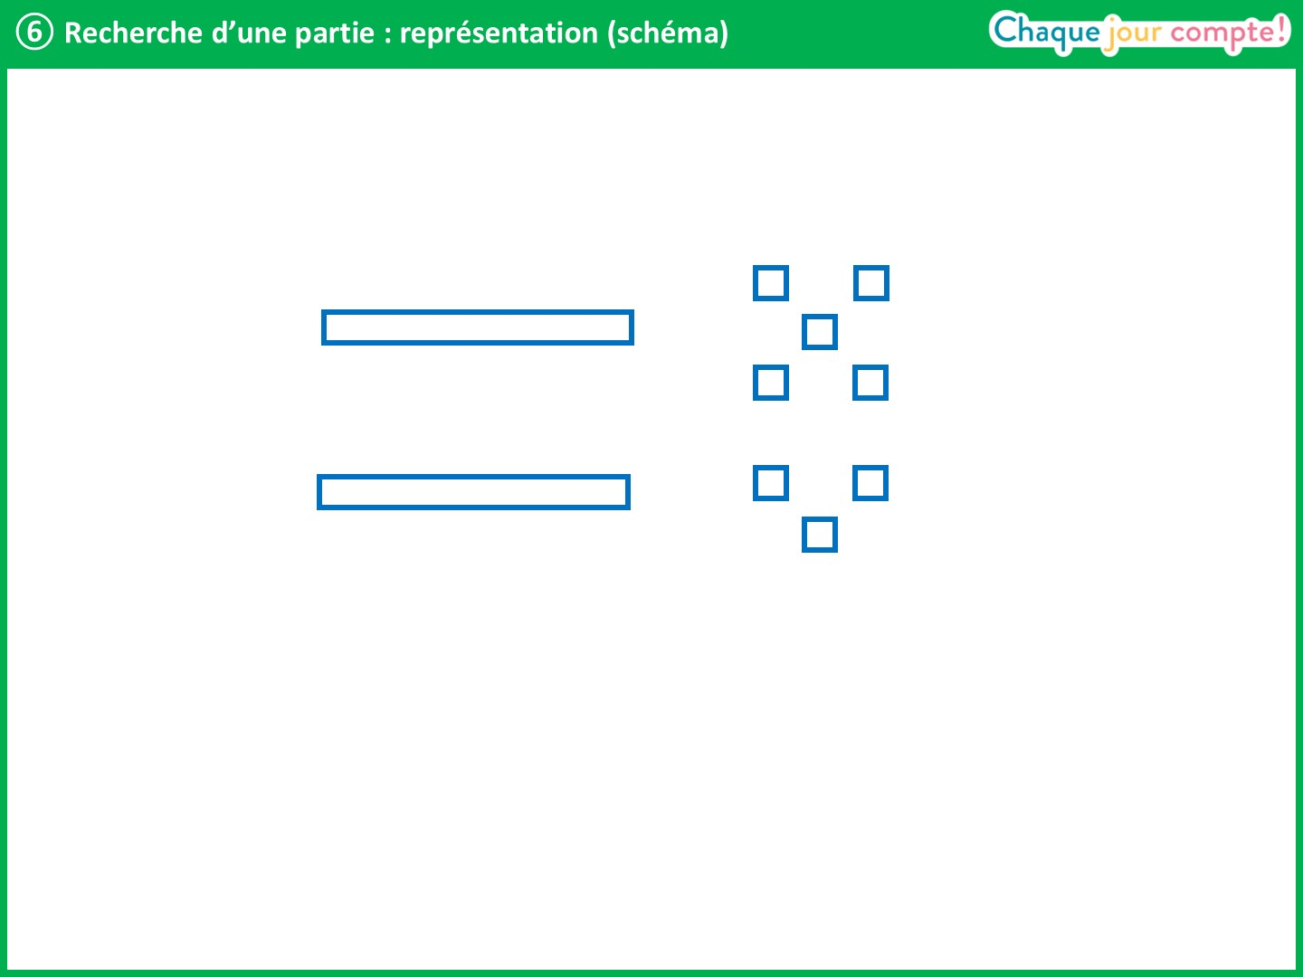
Notes:
Reprendre en collectif :
Voici les 28 figurines au total. On dessine 2 barres de 10 et 8 unités seules.
C’est l’ensemble des figurines, il n’y en a pas d’autres. Comment peut-on représenter le fait que Yanis a 11 figurines ?
Faire émerger qu’on peut entourer 11 figurines parmi ces 28.
Ces figurines sont comprises dans les 28 déjà dessinées : elles représentent une partie des 28 figurines.

Slide 23
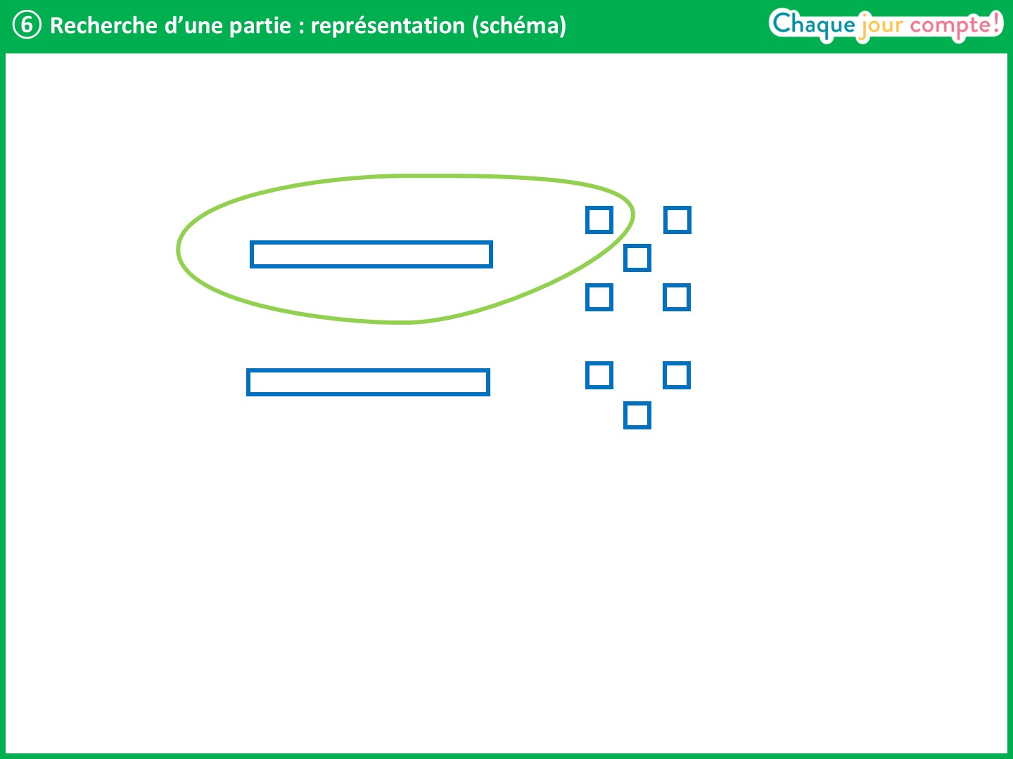
Notes:
J’ai entouré 1 barre de 10 et 1 unité, c’est-à-dire 11 figurines : ce sont celles de Yanis.
À présent, que cherche-t-on ? → On cherche combien de figurines a Zoé. C’est le reste des figurines.
Faire émerger qu’on peut barrer les 11 figurines de Yanis pour mettre en évidence les figurines qui restent.

Slide 24
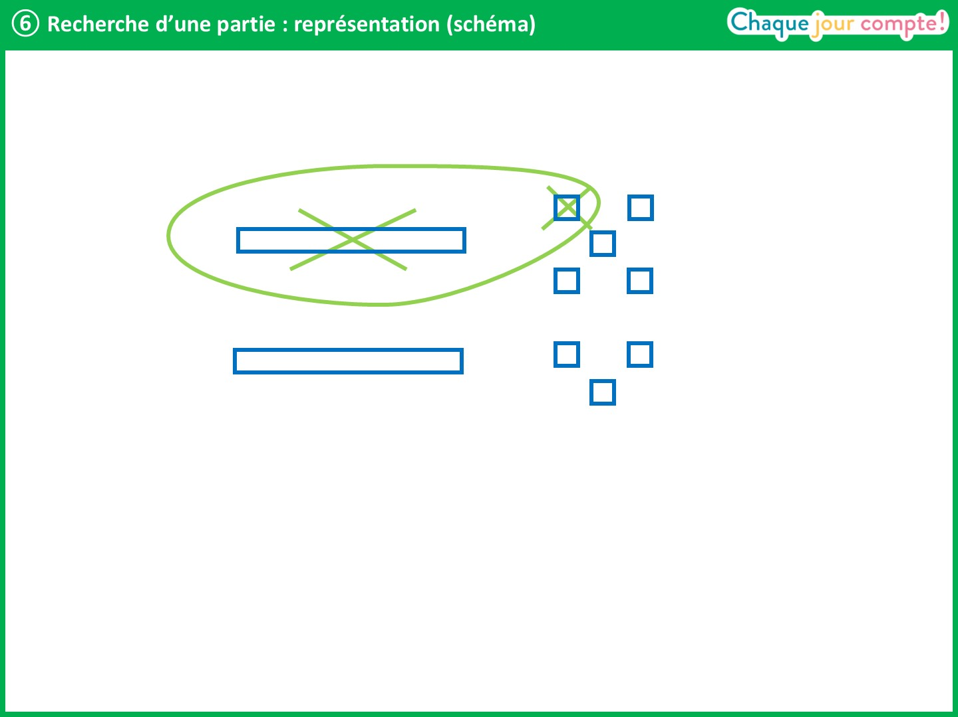
Notes:
Comment fait-on pour montrer ce que l’on cherche ?
Faire émerger qu’on peut entourer les figurines restantes.

Slide 25
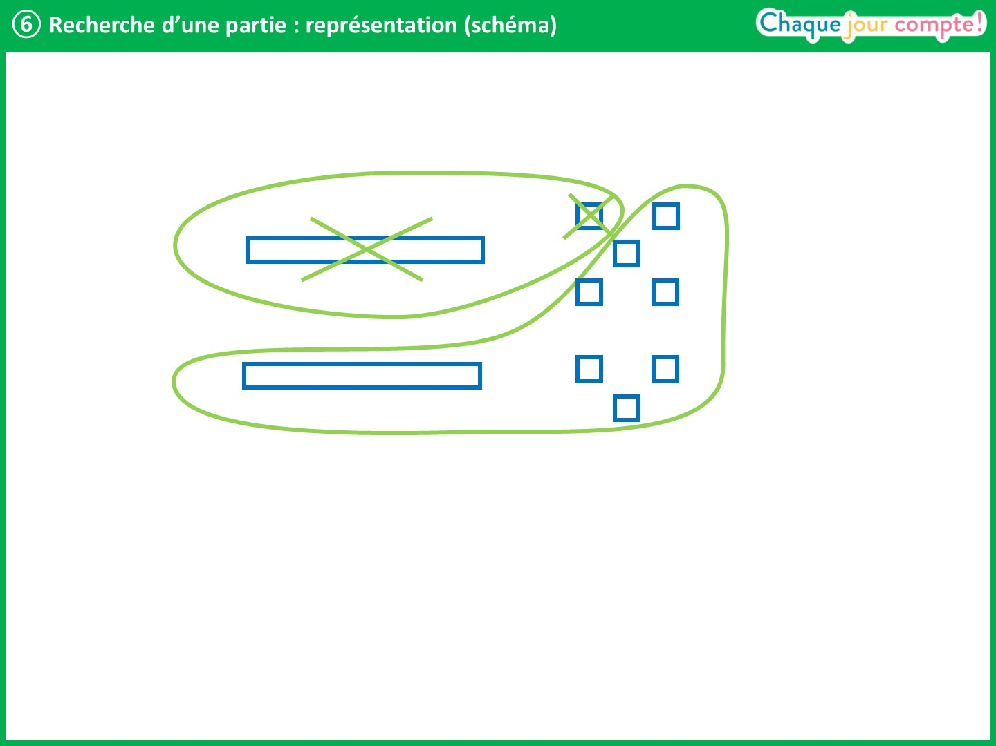
Notes:
Comment montre-t-on ce que l’on cherche ?
Insister sur l’importance de mettre un point d’interrogation à coté de la zone concernée.

Slide 26
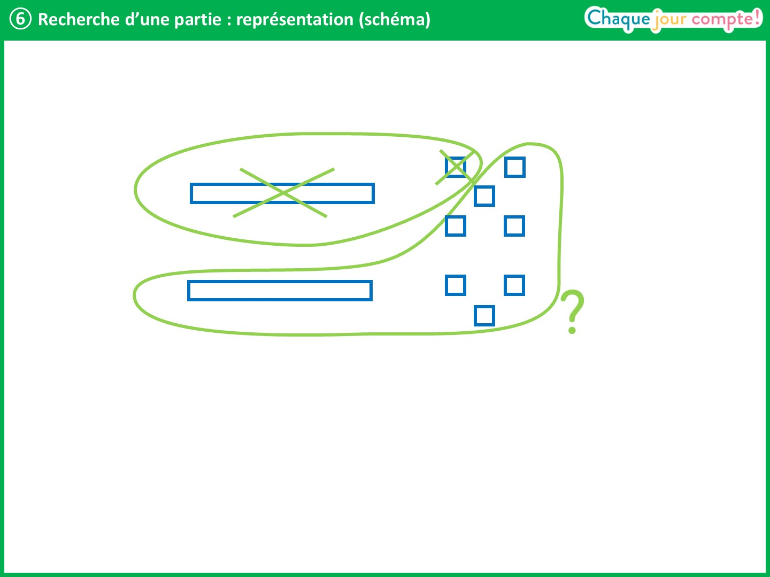
Notes:
On vient de représenter le problème par un schéma.

Slide 27
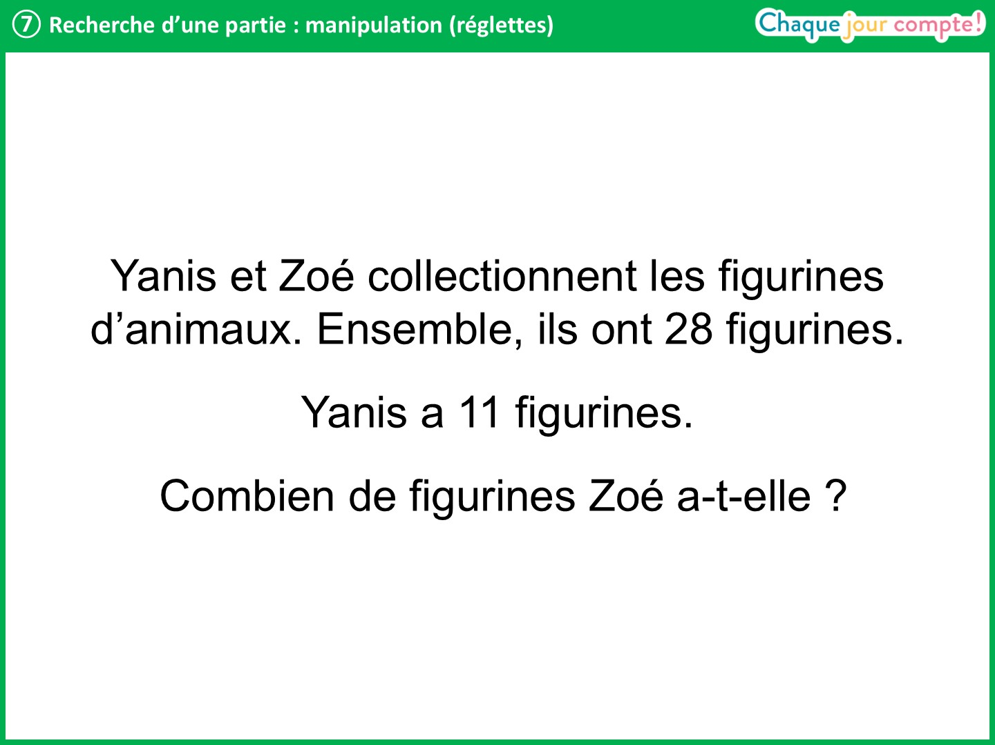
Notes:
Comme tout à l’heure, on peut représenter ce problème avec les réglettes.
On va voir ensemble comment organiser les réglettes pour représenter cette situation.
Faites relier le problème par un élève.
Quelles informations avons-nous ? → Ensemble, Yanis et Zoé ont 28 figurines.
Quelles réglettes va-t-on prendre pour représenter 28 ? → 2 réglettes orange et 1 réglette marron.

Slide 28
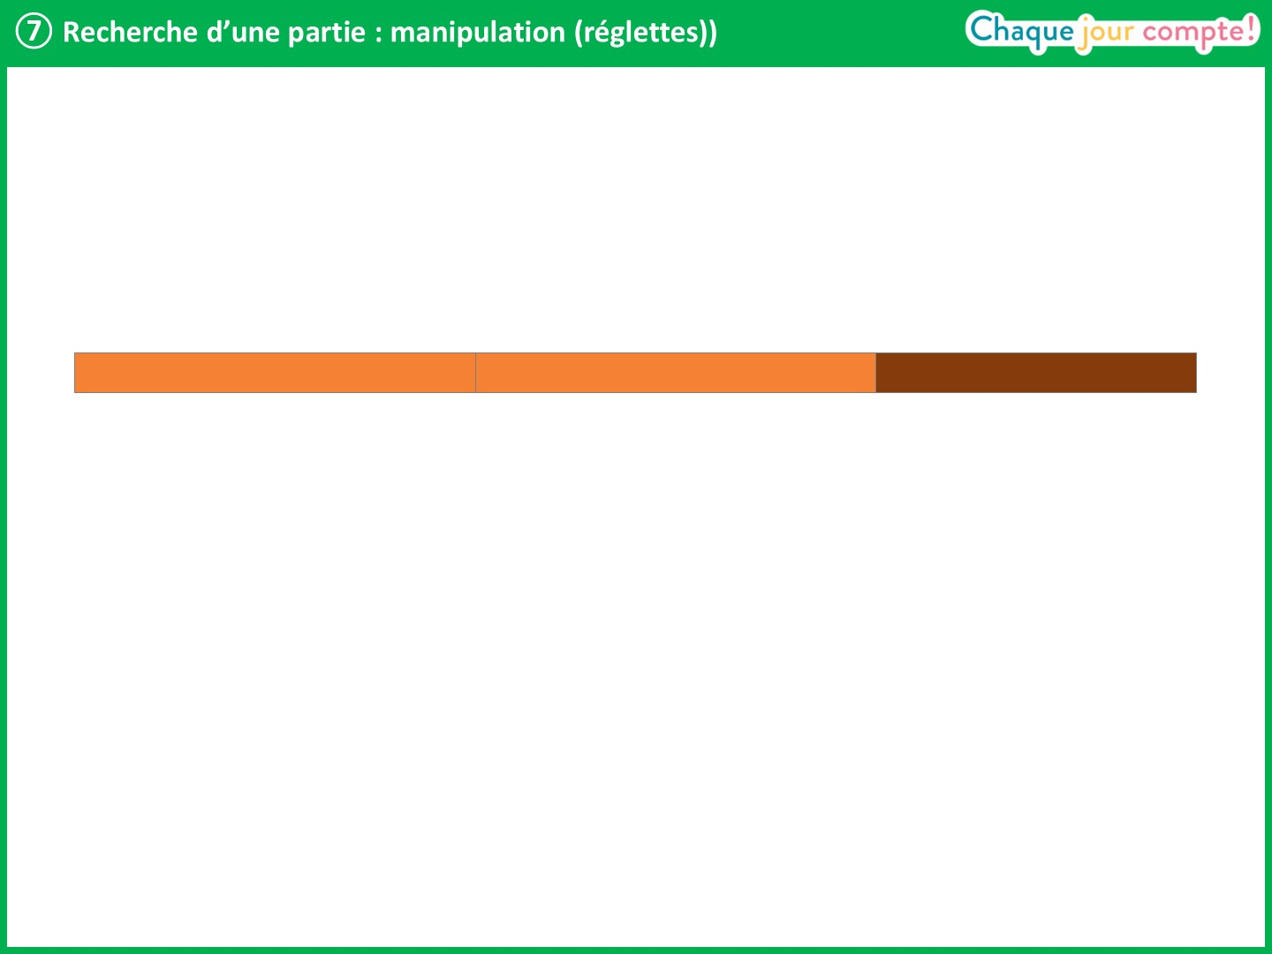
Notes:
Voici les 28 figurines que les enfants ont en tout.
Quelles réglettes peut-on prendre pour représenter les 11 cubes de Yanis ? → 1 réglette orange et 1 réglette blanche.
Comment doit-on les placer ?

Slide 29
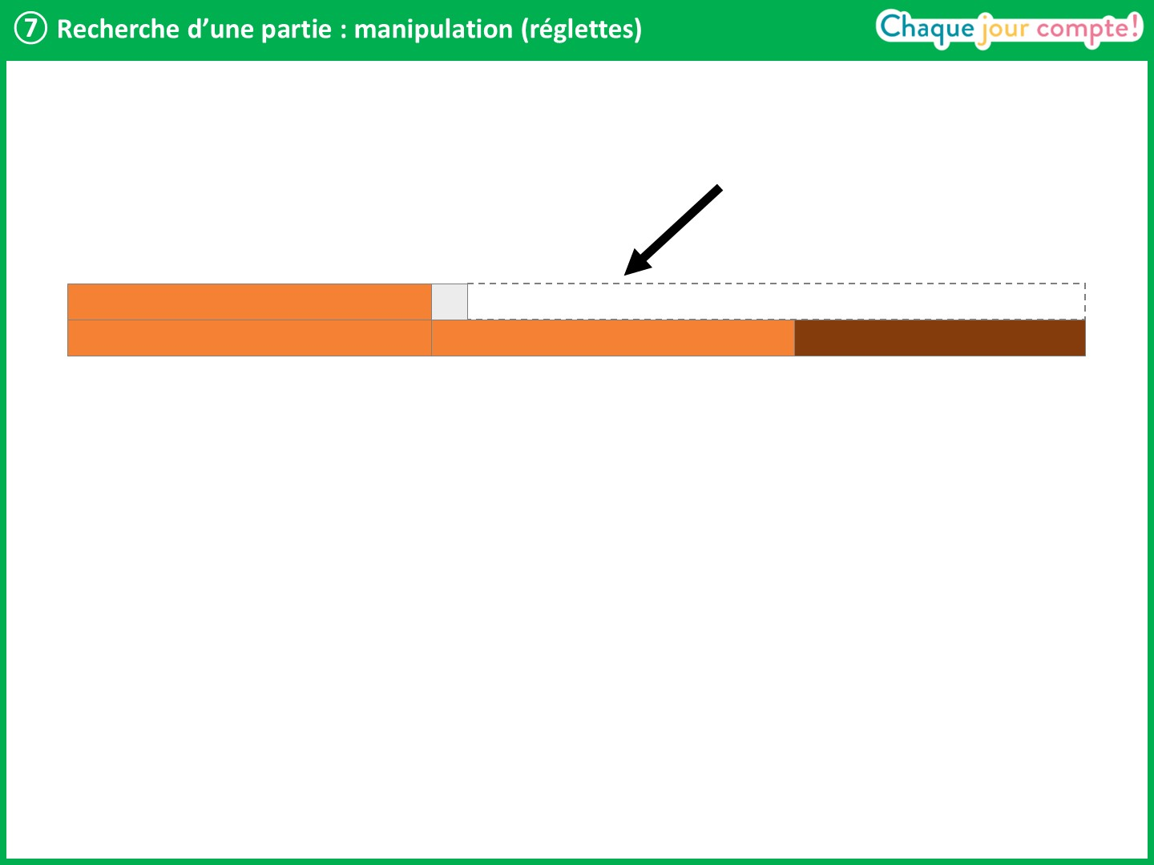
Notes:
Ces 11 figurines font partie des 28 figurines du total. On cherche ce qui complète 11 pour arriver à 28.
On obtient un schéma de réglettes.
On peut placer les réglettes qui font 11 au-dessus ou en dessous : cela ne change pas le schéma des réglettes.
Demander aux élèves de trouver quelles réglettes placer pour obtenir la même longueur que l’ensemble des réglettes.

Slide 30
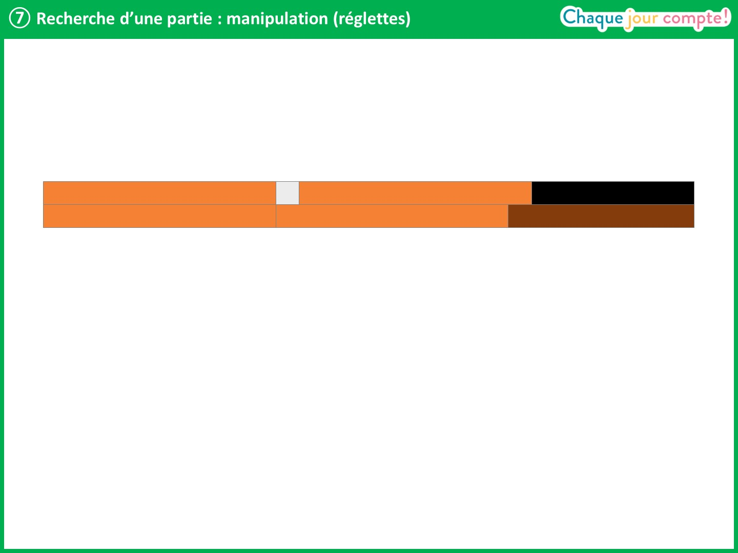
Notes:
La réglette orange ne suffit pas, il faut prendre en plus la réglette noire.
Cela forme le nombre 16.

Slide 31
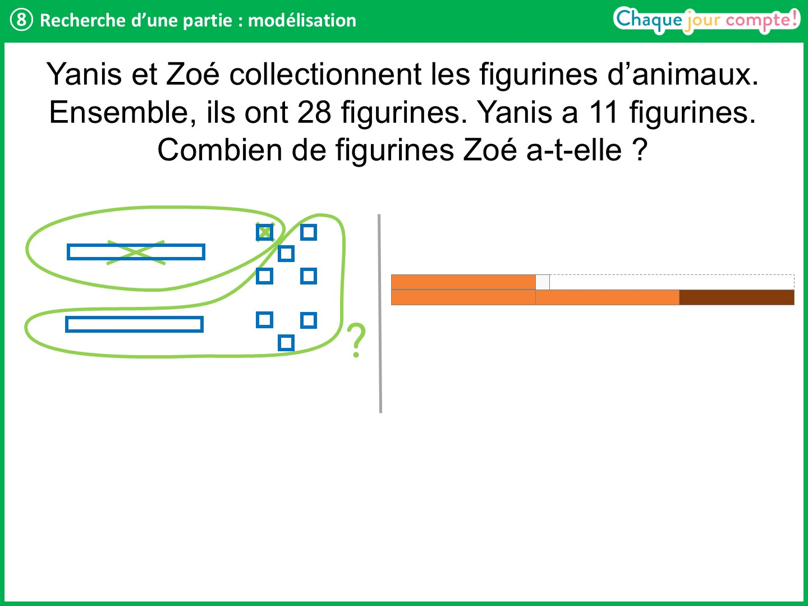
Notes:
Nous venons de représenter le problème de deux manières différentes : par un schéma et avec les réglettes.
Demander aux élèves d’écrire le calcul qui permet de trouver la réponse au problème. Laisser quelques instants puis reprendre en collectif.

Slide 32
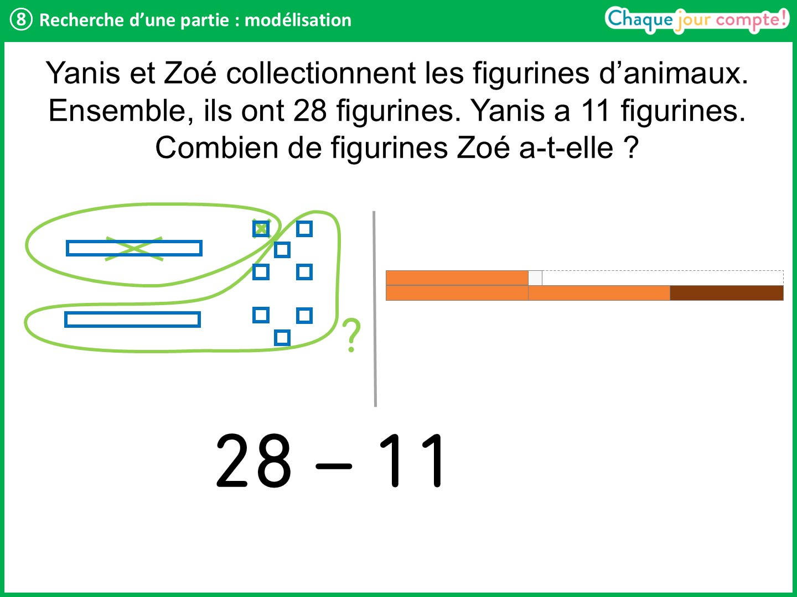
Notes:
Que ce soit sur le schéma ou le schéma des réglettes, on voit qu’il faut faire une soustraction pour trouver la valeur de la réglette manquante : 28 – 11.
Interroger un élève pour donner le résultat.

Slide 33
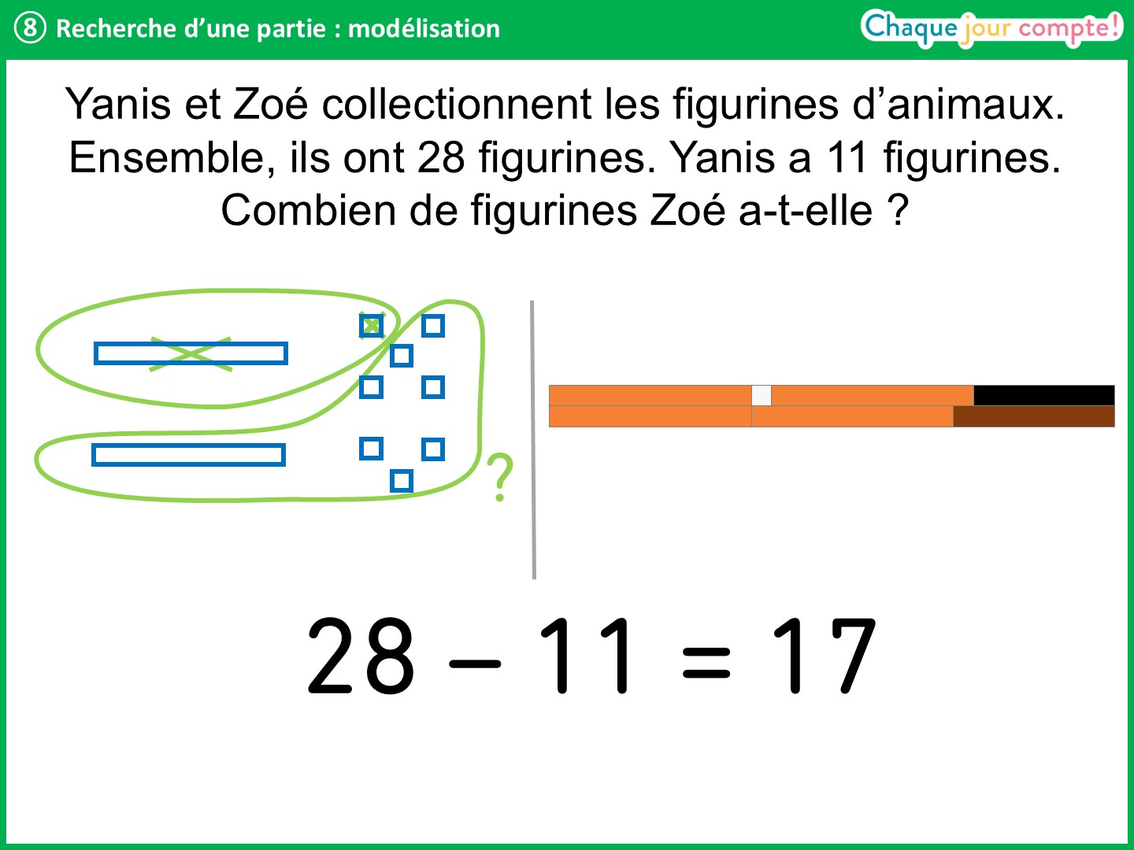
Notes:
28 – 11 = 17.
On peut le vérifier avec les réglettes : la réglette orange et la réglette noire forment le nombre 17.
Demander à un élève de rappeler la question et de formuler une phrase réponse.

Slide 34
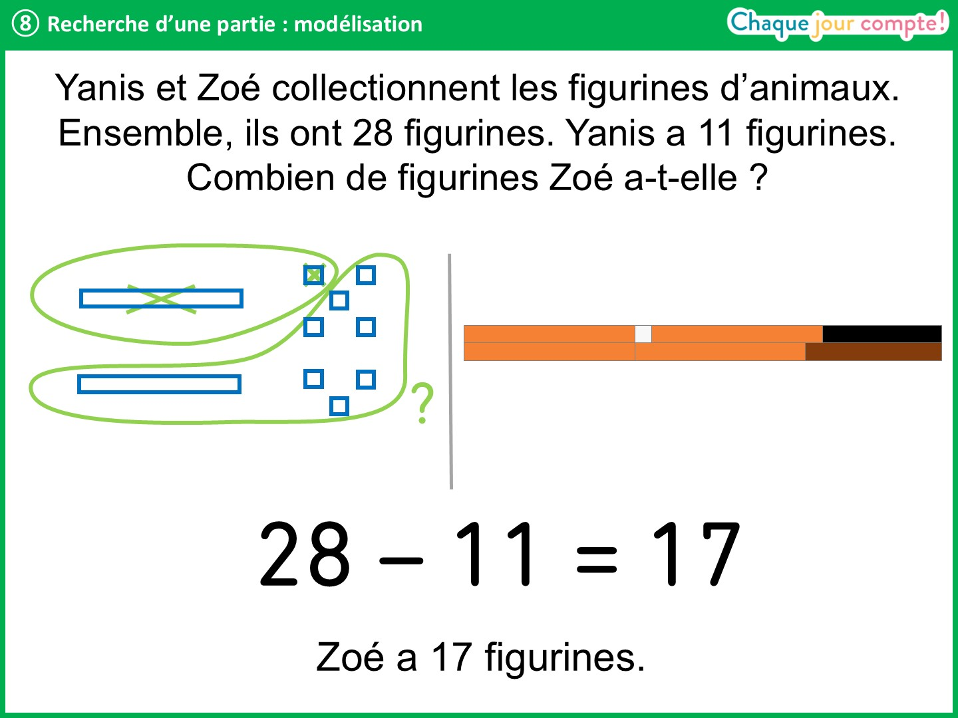
Notes:
Zoé a 17 figurines.

Slide 35
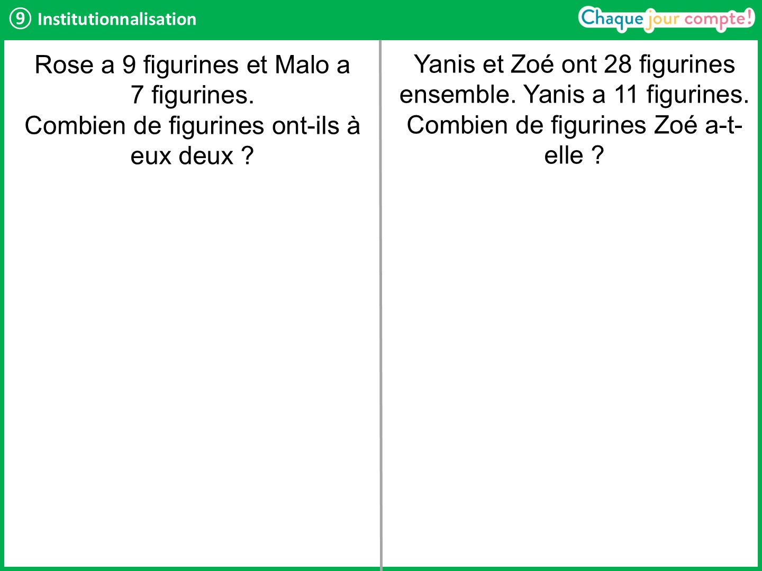
Notes:
Nous allons comparer les deux problèmes que nous venons de rencontrer.
Demander à un élève de relire le premier problème et à un autre de relire le second.
Ont-ils des points communs ? Des différences ?
Interroger les élèves. Faire émerger que, dans les deux problèmes, il y a deux parties et un tout, mais que ce que l’on cherche est différent : soit le tout, soit une partie.

Slide 36
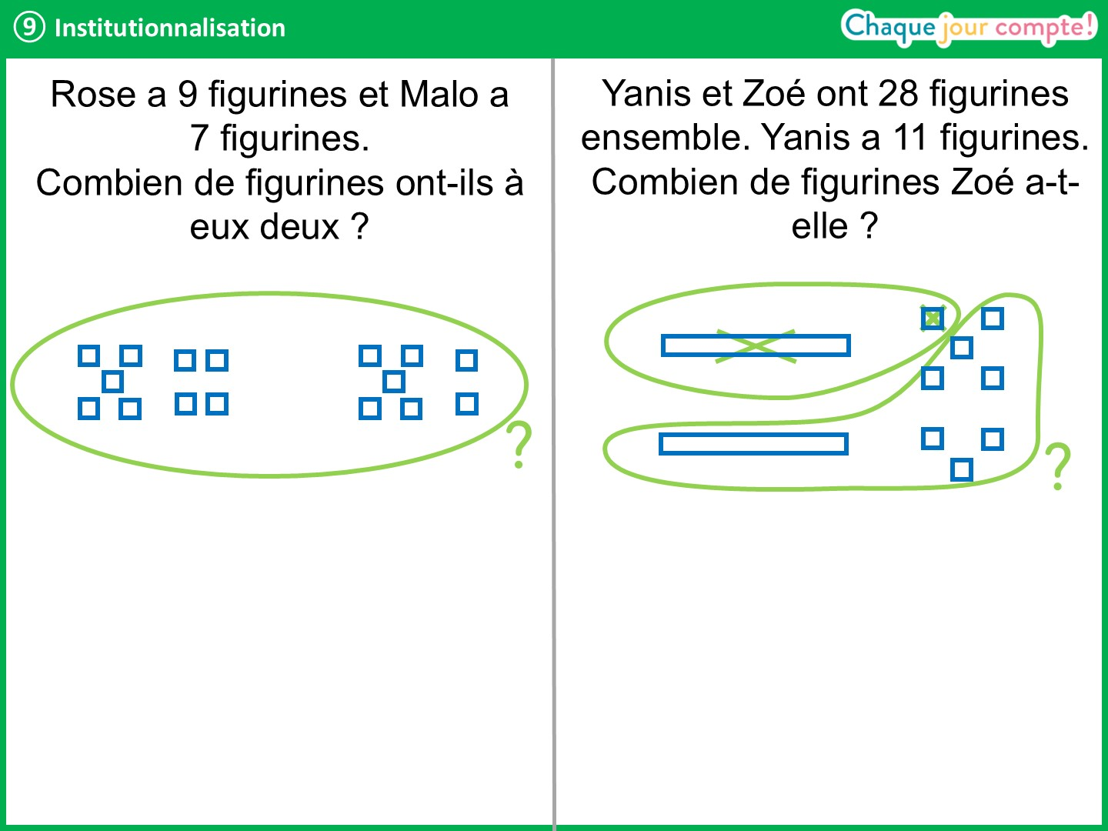
Notes:
Dans le premier problème, il y a deux groupes de figurines (pointer l’un après l’autre chaque groupe de figurines) et on cherche combien il y en a en tout (faire le geste d’entourer l’ensemble) : on entoure l’ensemble des figurines et on met un point d’interrogation pour montrer qu’on cherche le tout.
Dans le second problème, on connait ce que l’on a en tout et une des parties (pointer la partie connue). On cherche l’autre partie (pointer la partie que l’on cherche). On barre les figurines de la partie qu’on connait et il nous reste les figurines de la partie que l’on cherche. On les entoure et on met un point d’interrogation pour montrer que c’est ce que l’on cherche.

Slide 37
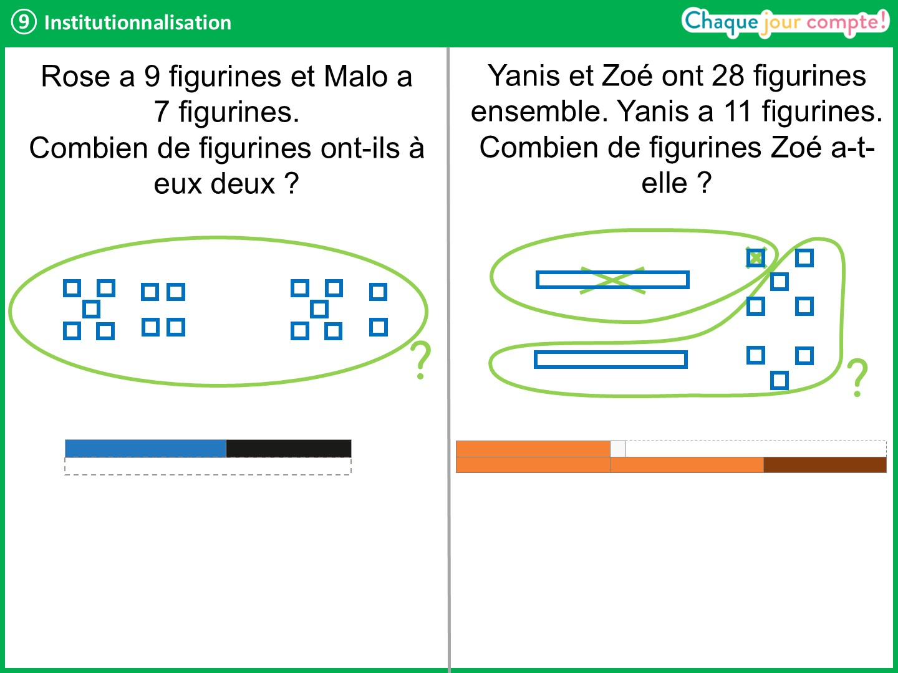
Notes:
On a aussi vu qu’on pouvait utiliser les réglettes pour représenter ces problèmes. C’est une représentation différente et on a le choix d’utiliser l’une ou l’autre représentation pour s’aider à résoudre les problèmes.
Pour les deux problèmes, il y a 2 parties et un tout, mais on ne cherche pas la même chose :
- dans le premier problème, on cherche la valeur de la grande réglette, c’est-à-dire le tout (montrer la réglette en pointillés) ;
- dans le second problème, on cherche la valeur d’une des petites réglettes, c’est-à-dire une des parties (montrer la réglette en pointillés).

Slide 38
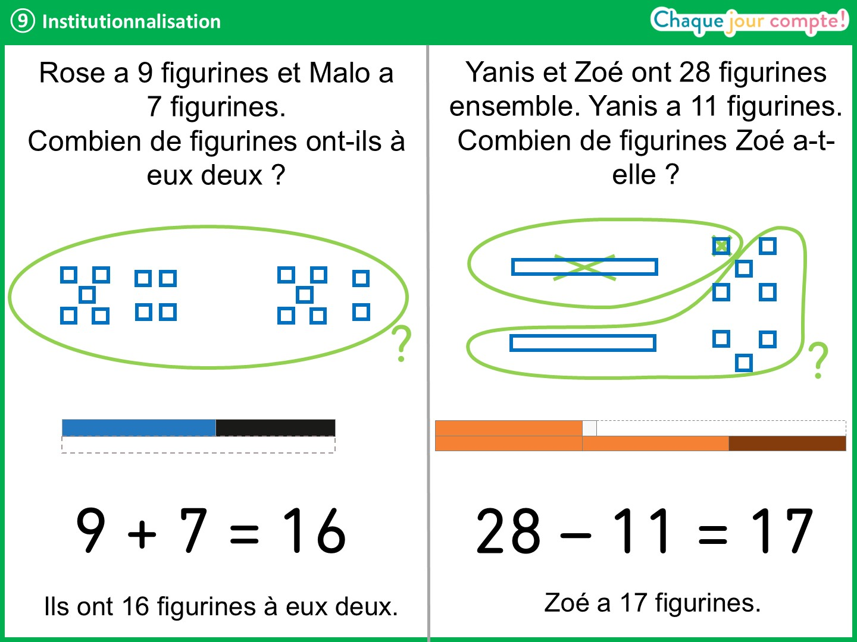
Notes:
Dans le premier problème, on cherche le tout.
Dans le second problème, on cherche une des parties.
Ces deux problèmes se ressemblent, car à chaque fois, il y a deux parties et un tout. Mais ce que l’on cherche est différent.
Pour bien répondre à la question, c’est très important de se demander deux choses :
ce que l’on connait ;
ce que l’on cherche.
Rappelez-vous aussi que le tout est toujours plus grand que chacune des parties.

Slide 39
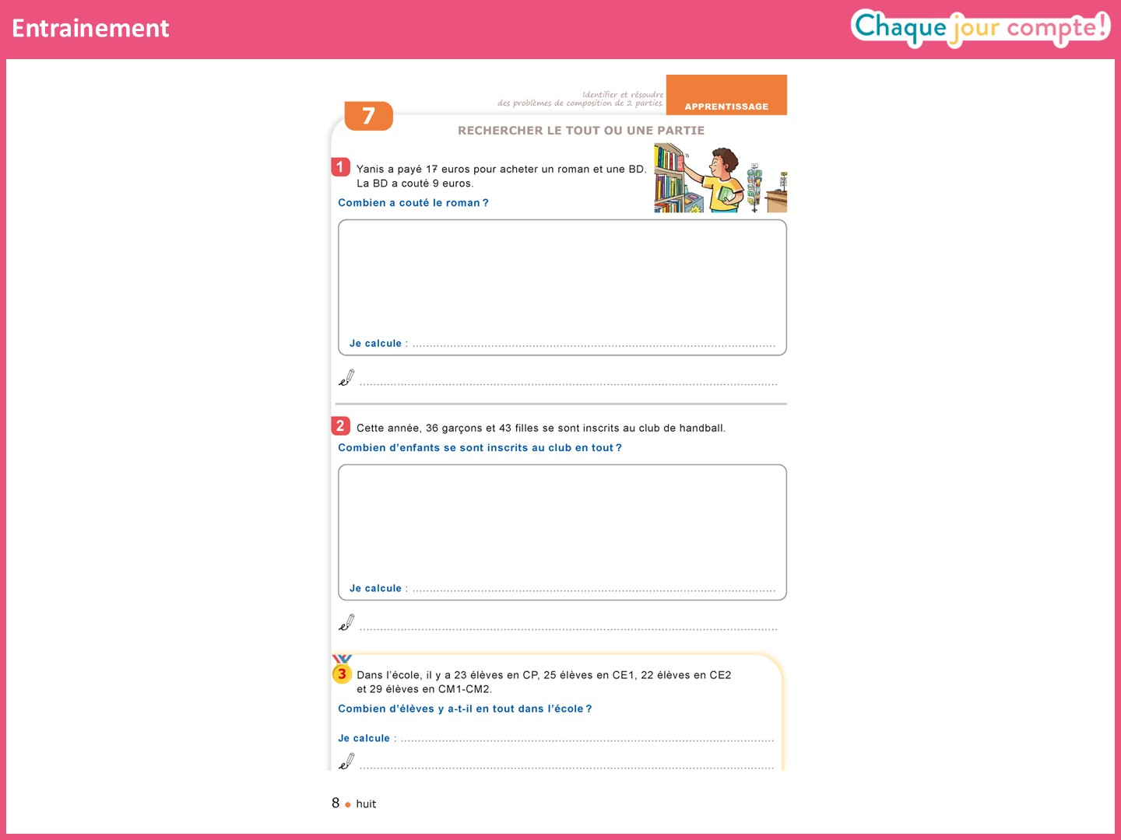
Notes:
Prenez votre cahier page 8.

Slide 40
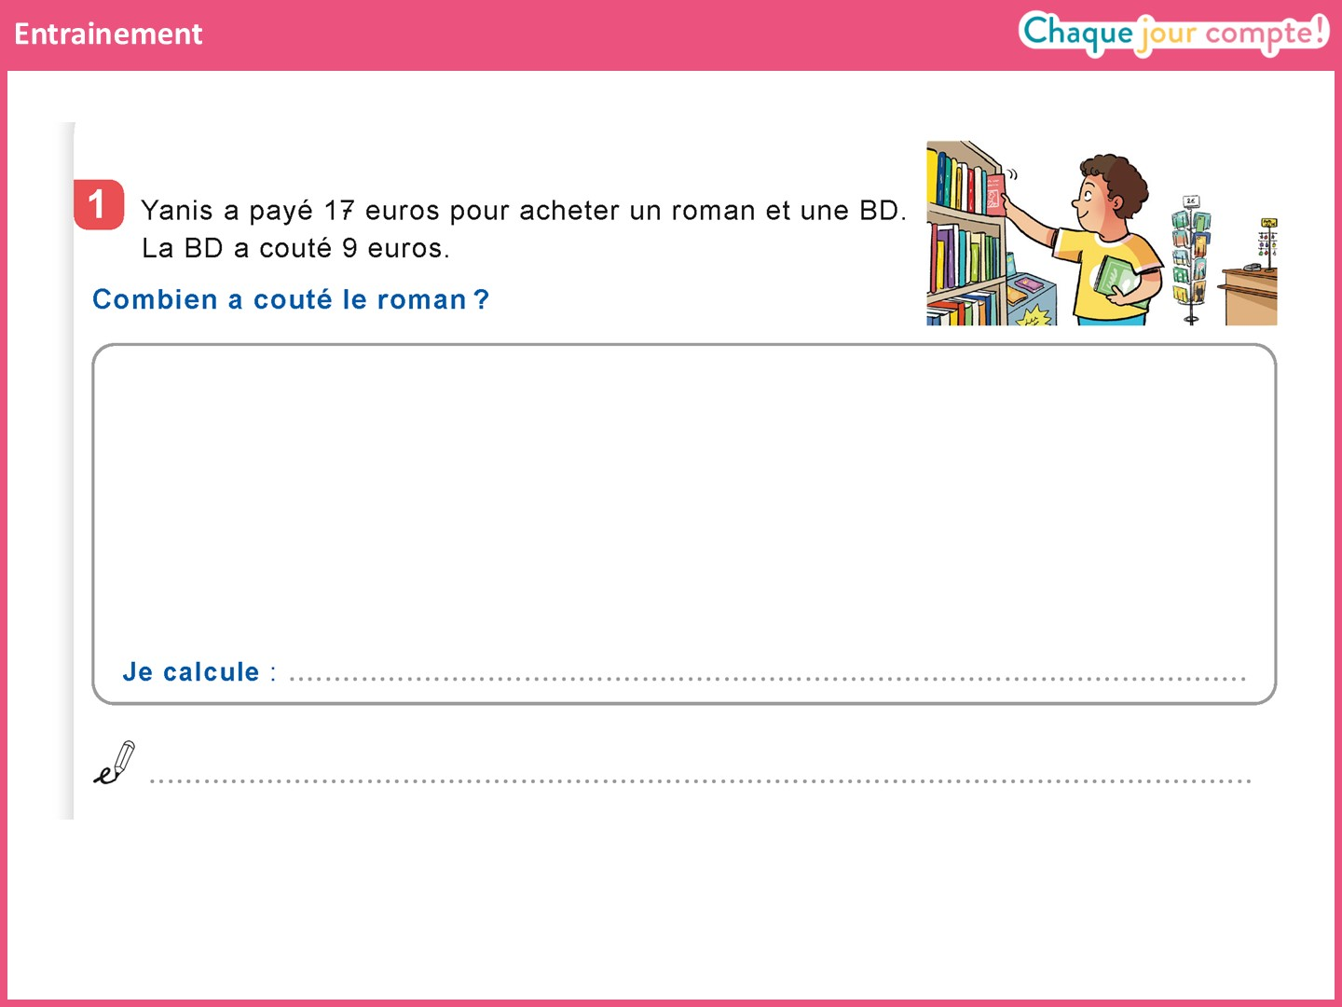
Notes:
Inciter les élèves à utiliser les réglettes.

Slide 41
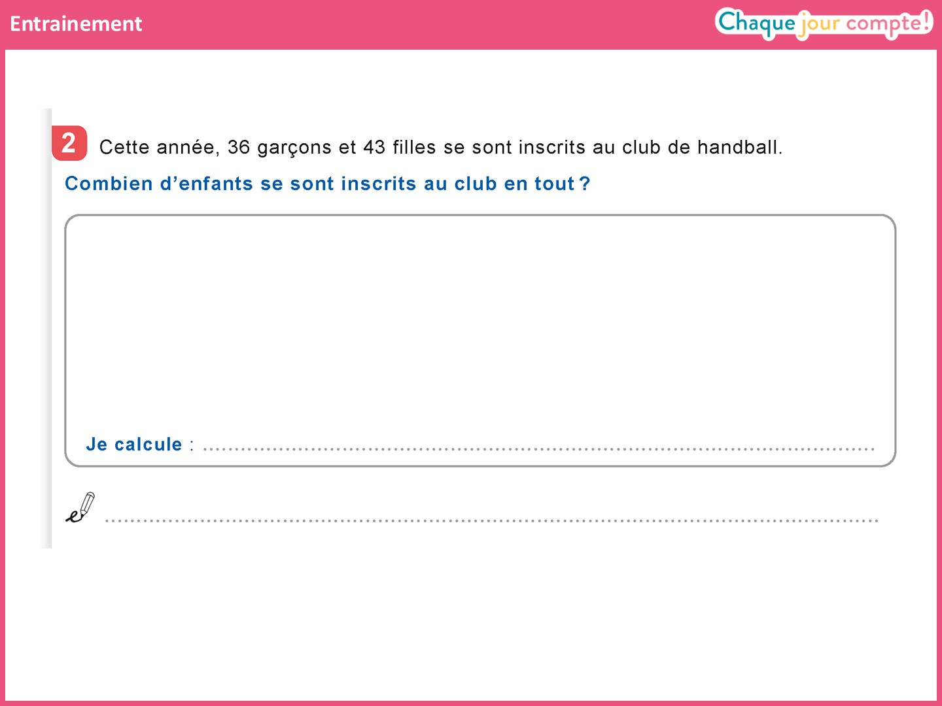
Notes:
Inciter les élèves à utiliser les barres de dizaines dans le schéma.

Slide 42
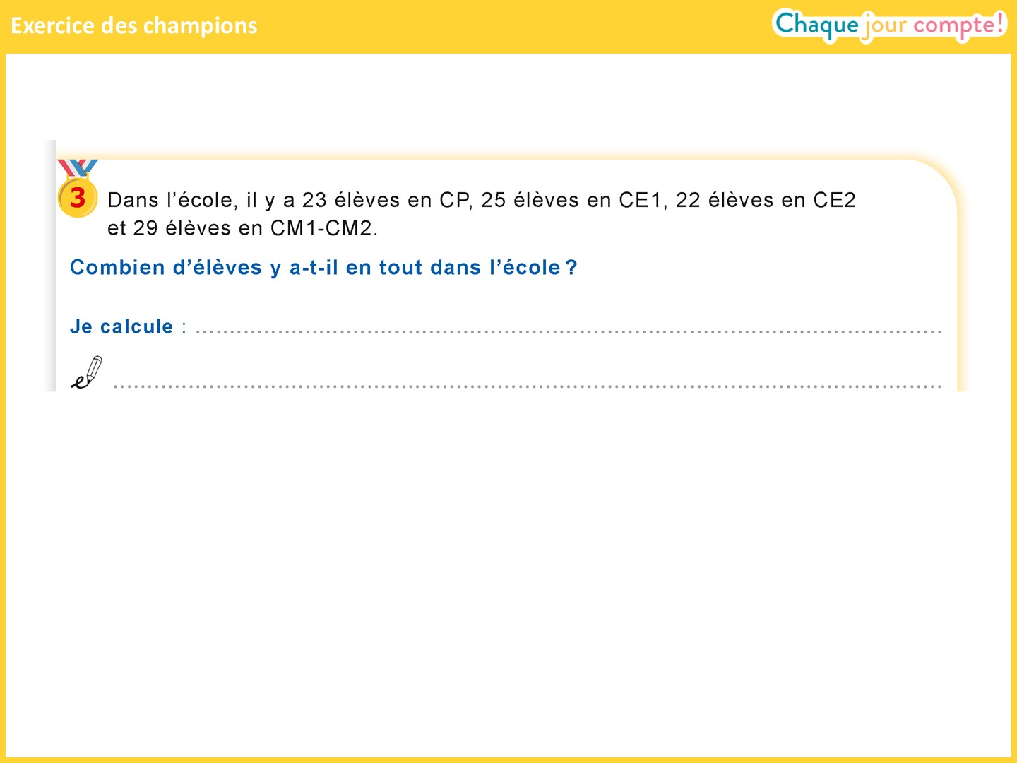

Slide 43
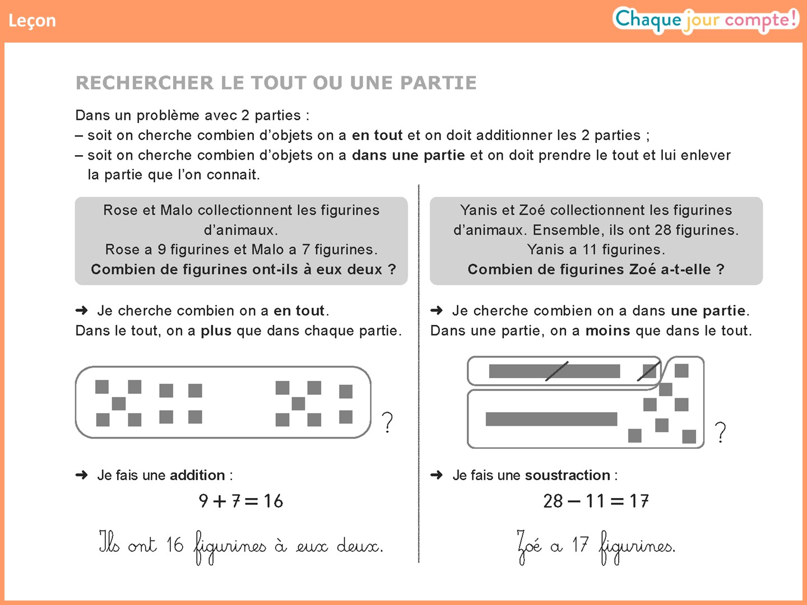

Slide 44
